Slide 1

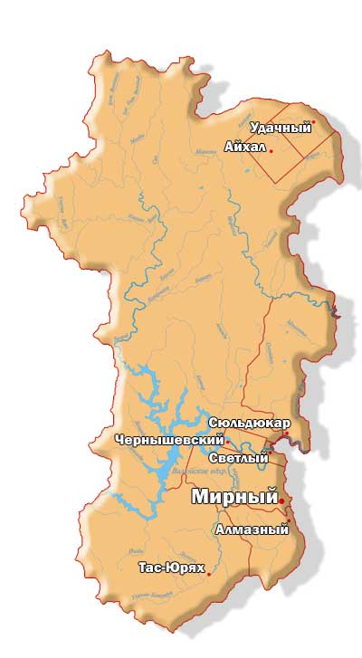
МУНИЦИПАЛЬНОЕ ОБРАЗОВАНИЕ
«МИРНИНСКИЙ РАЙОН» РЕСПУБЛИКИ САХА (ЯКУТИЯ)
БЮДЖЕТ ДЛЯ ГРАЖДАН

Slide 2
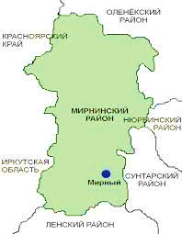





Муниципальное образование «Мирнинский район» Республики Саха (Якутия)
ОСНОВНЫЕ ХАРАКТИРИСТИКИ МИРНИНСКОГО РАЙОНА
Численность населения
за 2023 год
71 704 человек
В состав входит 9 муниципальных образований:
МО «Город Мирный»
МО «Город Удачный
МО «Поселок Айхал»
МО «Поселок Чернышевский»
МО «Поселок Светлый»
МО «Поселок Алмазный»
МО «Чуонинский наслег»
МО «Ботуобуйинский наслег»
МО «Садынский национальный эвенкийский наслег»
Площадь
территории
165,8 тыс.км²
Основан
12 января 1965 года

Slide 3
ДЕМОГРАФИЧЕСКИЕ ПОКАЗАТЕЛИ
Основные социально-экономические показатели
Наименование | Значение
2021
отчет
2022
отчет
2023 отчет
2024-2026
прогноз
2030 прогноз
Среднегодовая численность населения,
чел.
Естественное движение населения,
чел.
Миграция населения,
чел.

Slide 4
ДЕЯТЕЛЬНОСТЬ КРУПНЫХ И СРЕДНИХ ПРЕДПРИЯТИЙ
Основные социально-экономические показатели
Наименование | Значение
2021
отчет
2022
отчет
2023
отчет
2024-2026
прогноз
2030
прогноз
+ 17,0 %
Объем отгруженных товаров собственного производства, выполненных работ и услуг собственными силами
(без СМП, по "чистым" видам деятельности промышленного производства)
млрд.руб.
+ 21,4 %
+ 12,3%

Slide 5
РЫНОК ТРУДА И УРОВЕНЬ ЖИЗНИ
Основные социально-экономические показатели
Наименование | Значение
2021
отчет
2022
отчет
2023
отчет
2024-2026
прогноз
2030
прогноз
Среднесписочная численность работников,
чел.
Уровень официально зарегистрированной безработицы,
%
Среднемесячная начисленная заработная плата,
тыс.руб.

Slide 6
ОСНОВНЫЕ ЗАДАЧИ БЮДЖЕТНОЙ ПОЛИТИКИ МО «МИРНИНСКИЙ РАЙОН» РЕСПУБЛИКИ САХА (ЯКУТИЯ) НА 2024-2026 ГОДЫ
Обеспечение сбалансированности бюджета МО «Мирнинский район на 2024 год и плановый период 2025 и 2026 годы
Совершенствование механизма финансовой поддержки муниципальных образований поселений Мирнинского района в целях обеспечения сбалансированности бюджетов
Развитие сферы внутреннего муниципального финансового контроля и внутреннего финансового аудита
Повышение открытости и прозрачности управления муниципальными финансами
Реализация программно-целевого метода формирования бюджета
Совершенствование системы закупок товаров, работ и услуг для обеспечения муниципальных нужд МО «Мирнинский район»
Увеличение поступлений доходной части бюджета путем совершенствования администрирования доходов и усиления взаимодействия с главными администраторами доходов
Участие в национальных, федеральных, региональных проектах, государственных программах, конкурсах и грантах для получения дополнительного финансирования

Slide 7
ОСНОВНЫЕ ХАРАКТЕРИСТИКИ БЮДЖЕТА МО «МИРНИНСКИЙ РАЙОН»
(тыс.руб.)
 | Отчет за 2023 г. ¹ | Уточненный план на 2024 г. ² | Уточненный план на 2025 г. ² | Уточненный план на 2026 г. ²
Доходы, из них: | 7 059 060,63 | 5 922 066,28 | 5 475 424, 49 | 5 751 810,49
Налоговые доходы | 2 731 331,92 | 2 784 103,41 | 2 821 585,17 | 3 028 098,84
Неналоговые доходы | 618 451,08 | 635 629,95 | 587 918,86 | 657 761,93
Безвозмездные поступления | 3 709 277,63 | 2 502 332,92 | 2 065 920,46 | 2 065 949,72
Всего расходов | 6 627 762,62 | 7 386 488,65 | 5 822 054,89 | 6 126 076,57
Дефицит/профицит | 431 298,01 | - 1 464 422,37 | -346 630,4 | -374 266,08
(1) По решению сессии Мирнинского районного Совета депутатов от 17.04.2024 г. V-№8-10 «Об исполнении бюджета МО «Мирнинский район» Республики Саха (Якутия) За 2023 год»
(2) По решению сессии Мирнинского районного Совета депутатов от 21.03.2024 г. V-№ 7-4 «О внесении изменений и дополнений в решение сессии Мирнинского районного Совета депутатов от 18.12.2023 г. V-№ 5-9 «О бюджете муниципального образования «Мирнинский район» Республики Саха (Якутия) на 2024 год и на плановый период 2025 и 2026 годов»

Slide 8
СТРУКТУРА СОБСТВЕННЫХ ДОХОДОВ БЮДЖЕТА
МО «МИРНИНСКИЙ РАЙОН» В 2024 ГОДУ
635 629,95 тыс. руб.

Slide 9
ДИНАМИКА НАЛОГОВЫХ ДОХОДОВ (тыс.руб.)

Slide 10
ДИНАМИКА НЕНАЛОГОВЫХ ДОХОДОВ (тыс.руб.)

Slide 11











СТРУКТУРА РАСХОДОВ БЮДЖЕТА МО «МИРНИНСКИЙ РАЙОН»
В РАЗРЕЗЕ ОТРАСЛЕЙ В 2023 ГОДУ
(тыс.руб.)
 | Образование | 4 434 726,1
 | Общегосударственные вопросы | 629 106, 5
 | Национальная экономика | 361 571,9
 | Социальная политика | 357 169,1
 | Жилищно-коммунальное хозяйство | 244 611,2
 | Межбюджетные трансферты общего характера | 236 015,2
 | Культура, кинематография | 185 454,5
 | Физкультура и спорт | 66 194,9
 | Охрана окружающей среды | 64 337,7
 | Национальная безопасность и правоохранительная деятельность | 44 914,0
 | Средства массовой информации | 3 661,6
ВСЕГО РАСХОДОВ
6 627 762,6
из них:
ПРОГРАММНЫЕ 5 741 867,4
НЕПРОГРАММНЫЕ 885 895,2

Slide 12
СТРУКТУРА РАСХОДОВ БЮДЖЕТА МО «МИРНИНСКИЙ РАЙОН»
В РАЗРЕЗЕ ОТРАСЛЕЙ В 2024 ГОДУ
(тыс.руб.)
 | Образование | 4 755 196,4
 | Общегосударственные вопросы | 789 896,2
 | Жилищно-коммунальное хозяйство | 355 490,2
 | Национальная экономика | 428 525,5
 | Социальная политика | 292 537,1
 | Межбюджетные трансферты общего характера | 261 520,7
 | Культура, кинематография | 254 496,4
 | Охрана окружающей среды | 140 329,0
 | Национальная безопасность и правоохранительная деятельность | 68 853,0
 | Физкультура и спорт | 36 209,0
 | Средства массовой информации | 3 435,2
ВСЕГО РАСХОДОВ
7 386 488,7
из них:
ПРОГРАММНЫЕ 6 364 220,7
НЕПРОГРАММНЫЕ 1 022 268,0

Slide 13
Муниципальные программы МО «Мирнинский район»
По итогам 2023 года
проведена оценка эффективности муниципальных программ.
В результате, из 34 программ:
28 программ с высокой степенью эффективности (82%)
6 программ со средней степенью эффективности (18%)
0 программ с низкой степенью эффективности (0%)
В МО «Мирнинский район» по итогам проведенных общественных обсуждений утверждены 33 муниципальные программы:
в 2019 году 1 МП на период 2019-2025 годы
в 2022 году 2 МП на период 2023-2027 годы
в 2023 году приняты 30 МП на период 2024-2028 годы
Информация о муниципальных программах размещена на официальном сайте МО «Мирнинский район» (www.алмазный-край.рф)

Slide 14
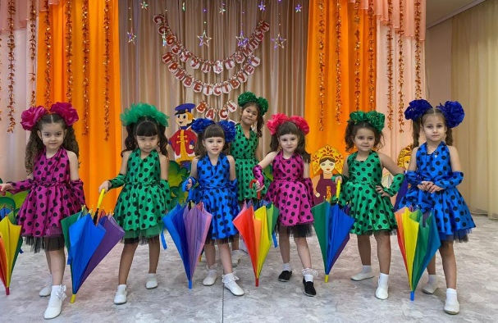
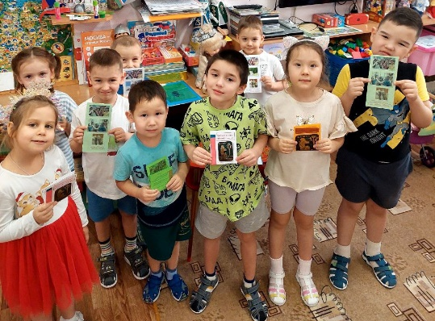
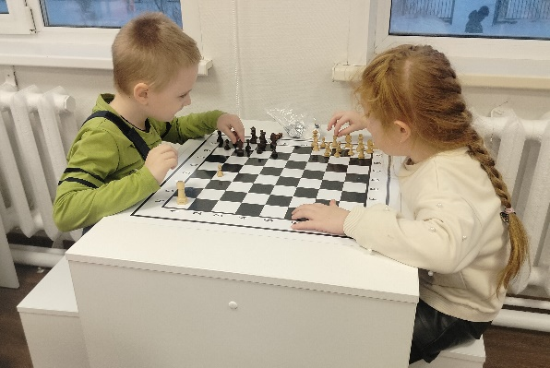
МУНИЦИПАЛЬНАЯ ПРОГРАММА
«РАЗВИТИЕ ДОШКОЛЬНОГО ОБРАЗОВАНИЯ» на 2024 - 2028 годы

Slide 15
МУНИЦИПАЛЬНАЯ ПРОГРАММА
«РАЗВИТИЕ ДОШКОЛЬНОГО ОБРАЗОВАНИЯ» на 2024 - 2028 годы
ЦЕЛЬ ПРОГРАММЫ: Создание условий для повышения качества дошкольного образования.
ЗАДАЧИ ПРОГРАММЫ: Создание условий для функционирования дошкольных образовательных организаций (ДОО) по реализации образовательной программы дошкольного образования, присмотру и уходу за детьми.
ФИНАНСОВОЕ ОБЕСПЕЧЕНИЕ ПРОГРАММЫ: тыс. руб.
Источники финансирования | Уточненный план на 2024 г. | Уточненный план на 2025 г. | Уточненный план на 2026 г. | План на 2027 г. | План на 2028 г.
Государственный бюджет РС (Я) | 9 239,3 | 9 239,3 | 9 239,3 | 9 239,3 | 9 239,3
Бюджет МО «Мирнинский район» РС (Я) | 779 782,0 | 700 000,0 | 700 000,0 | 700 000,0 | 700 000,0
Иные источники | 17 500,0 | - | - | - | -
ИТОГО: | 806 521,3 | 709 239,3 | 709 239,3 | 709 239,3 | 709 239,3

Slide 16
ОТЧЕТ за 2023 год
По МП «Доступность дошкольного образования» на 2019 - 2023 годы
ФИНАНСОВОЕ ОБЕСПЕЧЕНИЕ ПРОГРАММЫ: тыс. руб.
Источники финансирования | Уточненный план на 2023 г. | Отчет за 2023 год
Государственный бюджет РС (Я) | 5 851,7 | 2 932,2
Бюджет МО «Мирнинский район» РС (Я) | 893 060,0 | 871 720,0
ИТОГО: | 898 911,7 | 874 652,2
Обеспечение деятельности дошкольных образовательных организаций осуществляется через предоставление субсидий из бюджета МО «Мирнинский район» РС (Я) социально ориентированным некоммерческим организациям на финансовое обеспечение (возмещение) части затрат по осуществлению ими уставной деятельности в сфере дошкольного образования.
В 2023 году на территории Мирнинского района услуги по дошкольному образованию, присмотру и уходу за детьми осуществляли 27 детских садов - филиалов АНО ДОО «Алмазик». В 2023 году в МО «Мирнинский район» было проведено 3 отбора по предоставлению субсидии на финансовое обеспечение (возмещение) части затрат:
На оказание образовательных услуг в сфере дошкольного образования, присмотру и уходу за детьми, реализующих образовательную программу дошкольного образования;
На компенсацию расходов по оплате стоимости проезда работников к месту использования отпуска и обратно за счет средств целевого финансирования АК «АЛРОСА» (ПАО). Плановый показатель результативности на 2023 г. «численность работников, воспользовавшихся правом на дополнительную компенсацию расходов по оплате проезда к месту использования отпуска и обратно», составляет 324 человека. Фактическое исполнение показателя результативности на 2023 г. составляет 221 человек (68,2%).
На возмещение затрат (части затрат) по текущему и капитальному ремонту объектов, предназначенных для размещения дошкольных образовательных организаций в целях организации предоставления услуг в сфере дошкольного образования. Плановый показатель результативности за 2023 г. 100%.

Slide 17
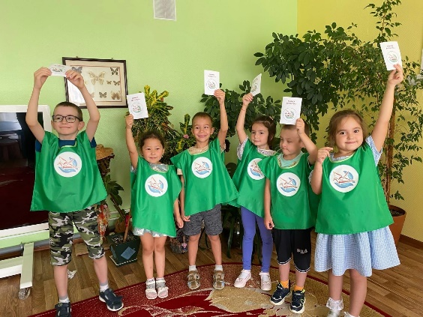
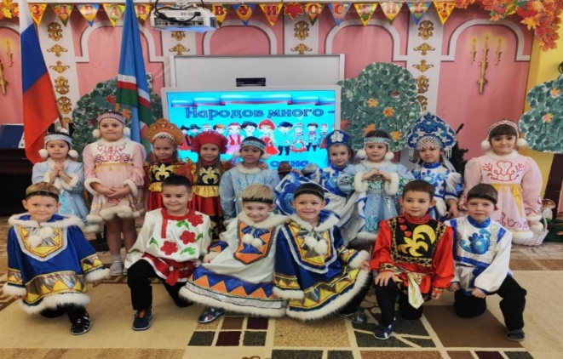
ОТЧЕТ за 2023 год
По МП «Доступность дошкольного образования» на 2019 - 2023 годы
В 2023-2024 учебном году в дошкольных образовательных организациях АН ДОО «Алмазик» Мирнинского района ежемесячно проводились открытые районные мероприятия. Воспитанники детских садов совместно с педагогами АН ДОО «Алмазик» принимали участие в дистанционных конкурсах муниципального, районного, федерального и международного уровня, таких как:
XIV республиканский конкурс «Воспитатель года Республики Саха (Якутия) - 2023»
Республиканский форум «Инклюзивное образование: проблемы, практики, ресурсы»
Всероссийском конкурс-смотр образовательных организаций «Достижение образования»
Всероссийском конкурс-смотр «Лучшие детские сады России – 2023»
Участие в проектах в 2023 году:
АН ДОО «Алмазик» участвовал в конкурсе на получение гранта «Движение первых» и стала одним из его победителей. Проект «Образовательный марафон «Будущее рядом» получил поддержку в размере 824 тыс. руб.
Также АН ДОО «Алмазик» участвовал в грантовом конкурсе «30 добрых дел» АКБ «Алмазэргиэнбанка» с проектом «Дорогою добра», разработанный ДС № 54 «Белоснежка», который получил поддержку в размере 100 тыс. рублей. Проект направлен на вовлечение детей старшего дошкольного возраста, их родителей и педагогических работников в волонтерское движение.
Проект «Полилингвальный детский сад» детского сада № 11 «Теремок» стал одним из победителей конкурса проектов, направленных на цифровизацию, сохранение языкового, литературного и культурного наследия народов РС (Я) «Родной язык – достояние народа», проводимого АУ РС(Я) «Дом дружбы народов им. А.Е. Кулаковского» в рамках плана мероприятий государственной программы РС(Я) «Сохранение и развитие государственных и официальных языков в Республике Саха (Якутия)».

Slide 18
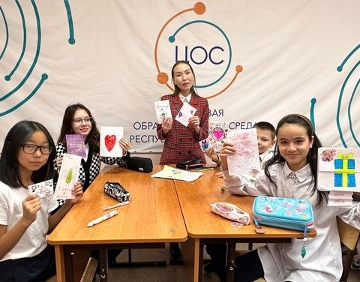
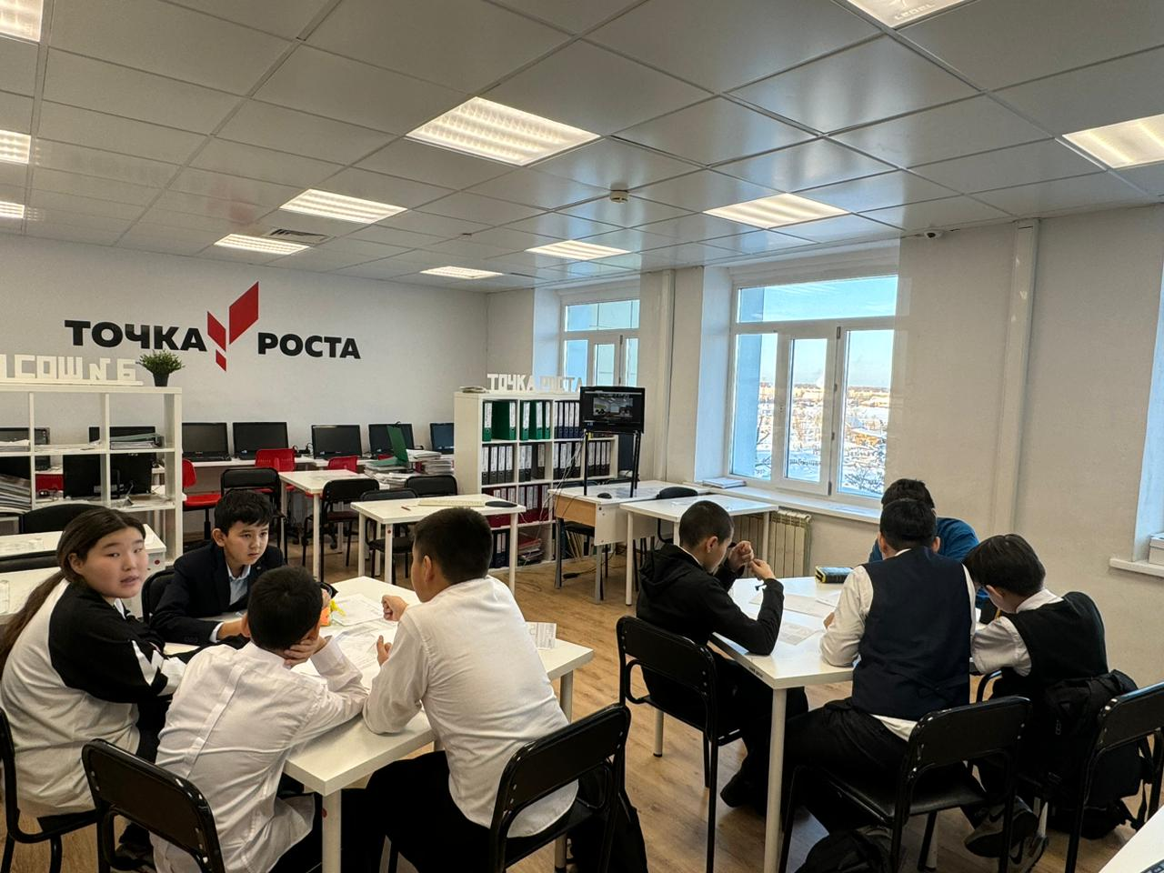
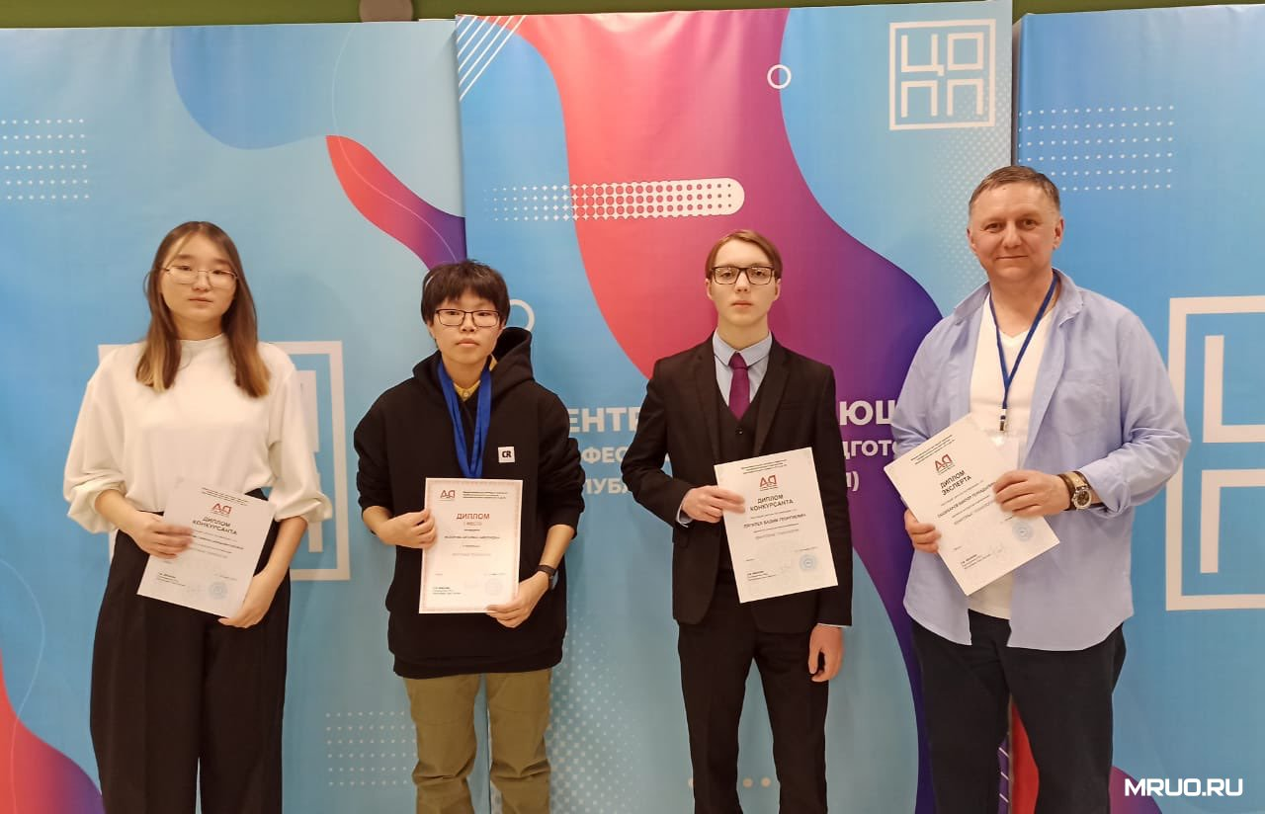
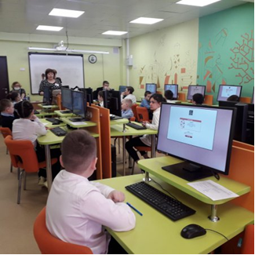
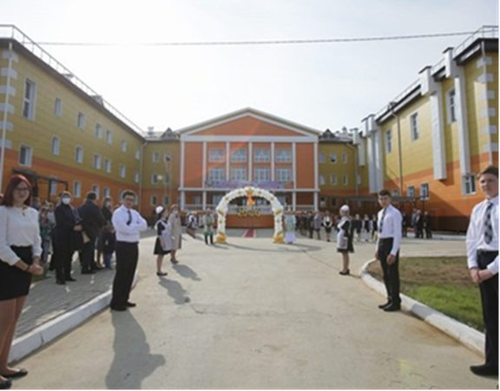
МУНИЦИПАЛЬНАЯ ПРОГРАММА
«РАЗВИТИЕ СИСТЕМЫ ОБЩЕГО ОБРАЗОВАНИЯ» на 2024 - 2028 годы

Slide 19
МУНИЦИПАЛЬНАЯ ПРОГРАММА
«РАЗВИТИЕ СИСТЕМЫ ОБЩЕГО ОБРАЗОВАНИЯ» на 2024 - 2028 годы
ЦЕЛЬ ПРОГРАММЫ: Обеспечение государственных гарантий реализации прав человека на получение общедоступного и бесплатного общего образования в муниципальных общеобразовательных организациях.
ЗАДАЧИ ПРОГРАММЫ:
Организация предоставления общедоступного и бесплатного начального общего, основного общего, среднего общего образования по основным образовательным программам в муниципальных общеобразовательных организациях;
Совершенствование системы профессионального развития, привлечение и стимулирование педагогических работников для повышения качества образования;
Организация горячего питания обучающихся;
Создание новых мест в общеобразовательных организациях;
Улучшение состояния материально-технической базы обще-образовательных организаций.
ФИНАНСОВОЕ ОБЕСПЕЧЕНИЕ ПРОГРАММЫ: тыс. руб.
Источники финансирования | Уточненный план на 2024 г. | Уточненный план на 2025 г. | Уточненный план на 2026 г. | План на 2027 г. | План на 2028 г.
Федеральный бюджет | 163 479,1 | - | - | 164 460,5 | 164 460,5
Государственный бюджет РС (Я) | 1 512 637,3 | 1 675 549,4 | 1 673 937,7 | 1 509 477,2 | 1 509 477,2
Бюджет МО «Мирнинский район» РС (Я) | 1 135 313,4 | 822 585,4 | 823 765,5 | 725 098,5 | 725 098,5
ИТОГО: | 2 811 429,8 | 2 498 134, 8 | 2 497 703,2 | 2 399 036,2 | 2 399 036,2

Slide 20
ОТЧЕТ за 2023 год
По МП «Развитие системы общего образования на 2019-2023 годы»
ФИНАНСОВОЕ ОБЕСПЕЧЕНИЕ ПРОГРАММЫ: тыс. руб.
Источники финансирования | Уточненный план на 2023 г. | Отчет за 2023 год
Федеральный бюджет | 161 310,4 | 161 243,3
Государственный бюджет РС (Я) | 1 575 608,0 | 1 553 611,5
Бюджет МО «Мирнинский район» РС (Я) | 994 310,5 | 943 666,2
ИТОГО: | 2 731 228,9 | 2 652 521,0
В 2022-2023 учебном году в школах Мирнинского района количество обучающихся составило 10 209 учащихся.
Муниципальная сеть общего образования представлена следующими программами:
углубленное изучение предметов в СОШ № 8,12, Политехнический лицей);
профильное обучение в 10-11 классах в 11 школах (СОШ №1, 3, 5, 6, 7, 10, 15, 19, 23, 24, 26);
корпоративные классы «АЛРОСА-класс»: «АЛРОСА-класс online» на базе Политехнического лицея, «Роснефть-класс» на базе СОШ № 26;
дистанционное обучение детей с ограниченными возможностями здоровья в СОШ №24 и СОШ №26).
В рамках муниципальной программы в мероприятиях по реализации концепции общенациональной системы выявления и развития молодых талантов РС(Я) школьники Мирнинского района принимали участие в муниципальных, региональных, всероссийских этапах Всероссийской олимпиады школьников и научно-практических конференциях.
Всего в школьном этапе приняло участие 2 333 обучающихся, т.е. 35,2% от общего количества обучающихся 4-11 классов. Участниками муниципального этапа стали 805 обучающихся 5-11 классов, т.е. 14,4 %. В региональном этапе Всероссийской олимпиады школьников приняли участие 33 из 68 приглашенных.

Slide 21
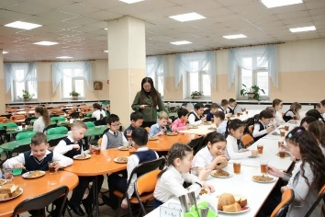
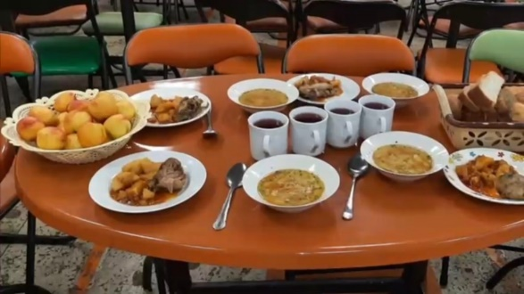
ОТЧЕТ за 2023 год
По МП «Развитие системы общего образования на 2019-2023 годы»
В 2023 году образовательные организации Мирнинского района принимали участие в следующих федеральных и региональных проектах Национального проекта «Образование», в том числе:
Проект «Современная школа». В 2023 г. на базе МБОУ «СОШ № 1», МАОУ «СОШ № 4» открыты Центры образования естественно-научной и технологической направленностей «Точка роста». В настоящее время на территории МО «Мирнинский район» функционируют 12 центров «Точка роста», из них 4 Центра цифрового и гуманитарного профилей, 8 Центров естественно-научной и технологической направленностей.
Проект «Цифровая образовательная среда». В 2023 году в Мирнинском районе в проект по внедрению цифровой образовательной среды была включена МАОУ «СОШ №24». Школа получила оборудование на сумму 2 332 986 рублей. В настоящее время на территории района в проекте участвует 9 школ.
Проект «Успех каждого ребенка». 5 школ района получили субсидию на развитие школьного спортивного клуба, на оснащение спортивным инвентарем и оборудованием открытых спортивных площадок в размере 1 180 433,01 рублей.
Обеспечение питанием. Во всех школах Мирнинского района организовано двухразовое горячее питание для обучающихся. В 2023 году горячим питанием обеспечены 99% всех обучающихся, льготным питанием - 100%.
С 2023 года за счет средств АК «АЛРОСА» (ПАО) организовано бесплатное горячее питание обучающихся 5-11 классов Мирнинского района. На эту цель выделена субсидия в сумме 153 500,00 тыс. рублей. Средства на льготное (бесплатное) питание из бюджета МО «Мирнинский район» составили 32 753,14 тыс. рублей.
В 2023 году все первоклассники района два раза в неделю получали молочную продукцию местного производства в индивидуальной асептической упаковке в объеме 200 мл. за счет средств Федерального бюджета.

Slide 22
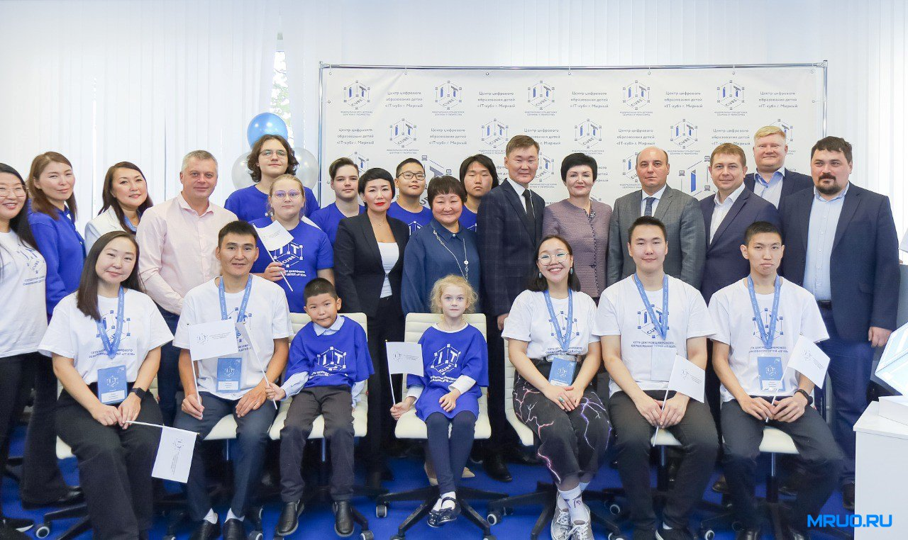
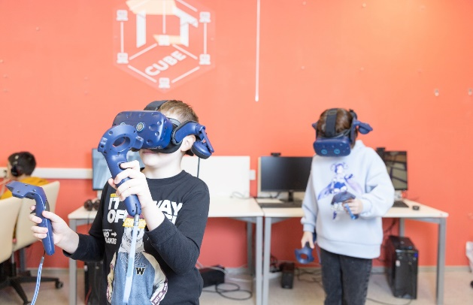
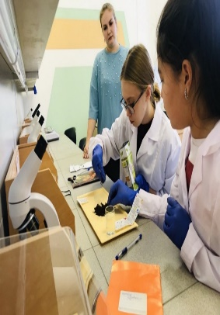
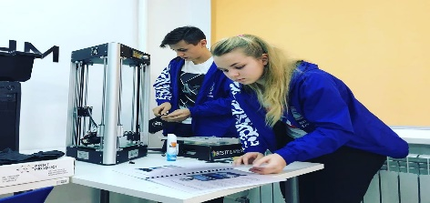
МУНИЦИПАЛЬНАЯ ПРОГРАММА
«ДОСТУПНОЕ ДОПОЛНИТЕЛЬНОЕ ОБРАЗОВАНИЕ» на 2024 - 2028 годы

Slide 23
МУНИЦИПАЛЬНАЯ ПРОГРАММА
«ДОСТУПНОЕ ДОПОЛНИТЕЛЬНОЕ ОБРАЗОВАНИЕ» на 2024-2028 годы
ЦЕЛИ:
1. Обеспечение эффективности и доступности качественного дополнительного образования в организациях дополнительного образования МО «Мирнинский район».
2. Организация качественного отдыха и оздоровления детей, занятости детей в возрасте от 6 лет 6 месяцев до 18 лет.
ЗАДАЧИ:
Создание условий для самореализации и развития талантов обучающихся, воспитание гармонично развитой личности;
Совершенствование материально-технической базы для реализации обновленных образовательных программ инновационной направленности, в том числе спортивной;
Создание условий для повышения уровня физической подготовленности и спортивных результатов с учётом требований дополнительных образовательных программ по видам спорта;
Обеспечение комплексной безопасности, эффективного и рационального содержания имущества в организациях дополнительного образования;
Создание условий для организации качественного отдыха, оздоровления и занятости детей в возрасте от 6 лет 6 месяцев до 18 лет.
ФИНАНСОВОЕ ОБЕСПЕЧЕНИЕ ПРОГРАММЫ: тыс. руб.
Источники финансирования | Уточненный план на 2024 г. | Уточненный план на 2025 г. | Уточненный план на 2026 г. | План на 2027 г. | План на 2028 г.
Государственный бюджет РС (Я) | 9 834,5 | 446,4 | 446,4 | 446,4 | 446,4
Бюджет МО «Мирнинский район» РС (Я) | 715 222,1 | 496 737,9 | 502 737,3 | 502 737,3 | 502 737,3
ИТОГО: | 725 056,6 | 497 184,3 | 503 183,7 | 503 183,7 | 503 183,7

Slide 24
ОТЧЕТ за 2023 год
По МП «Доступное дополнительное образование на 2019-2023 годы»
ФИНАНСОВОЕ ОБЕСПЕЧЕНИЕ ПРОГРАММЫ: тыс. руб.
Источники финансирования | Уточненный план на 2023 г. | Отчет за 2023 год
Государственный бюджет РС (Я) | 10 936,5 | 10 660,0
Бюджет МО «Мирнинский район» РС (Я) | 781 058,2 | 529 201,1
ИТОГО: | 791 994,7 | 539 861,1
В учреждениях дополнительного образования Мирнинского района ведутся занятия по 207 дополнительным общеразвивающим программам и дополнительным предпрофессиональным программам технической, естественно-научной, социально-гуманитарной, физкультурно-спортивной, художественной направленности. Общий охват составляет 5 948 человек.
В Центре дополнительного образования г. Мирный продолжает функционировать Детский технопарк, в рамках которого работают студии технической направленности (Робоквантум, Промышленный дизайн, 1 высокотехнологичный Хайтек-цех). Дополняют работу Детского технопарка студия по программе профориентации «Техно модуль «АЛРОСА».
С 2022 года на базе МАУ ДО «ЦДО» г. Мирный открыт «Центр цифрового образования детей «IT-Куб», обучение в котором осуществляется по перечню образовательных направлений. Численность детей (по состоянию на 31.12.2023) в возрасте от 5 до 18 лет обучающихся за счет средств бюджета района по дополнительным общеобразовательным программам Центра «IT-куб» составляет 403 обучающихся.
В 2023 году в МАУ ДО «ЦДО» г. Мирный состоялось открытие анимационной студии «Север» в рамках реализации проекта Детской Ассамблеи народов РС (Я).
В летний период 2023 года была организована работа летних оздоровительных учреждений на базе 26 образовательных организаций (17 лагерей с дневным пребыванием детей, 9 лагерей труда и отдыха) с общим охватом 3 206 детей.

Slide 25
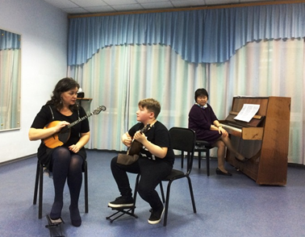
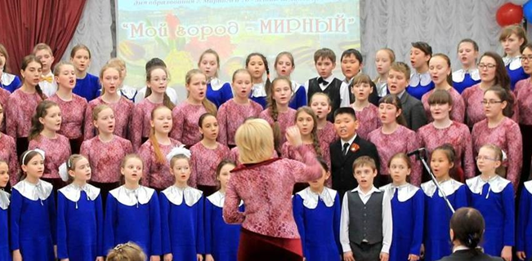
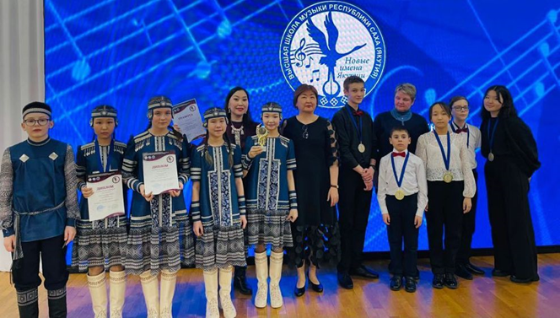
МУНИЦИПАЛЬНАЯ ПРОГРАММА
«ДОПОЛНИТЕЛЬНОЕ ОБРАЗОВАНИЕ В ДЕТСКИХ ШКОЛАХ ИСКУССТВ» на 2024-2028 годы

Slide 26
МУНИЦИПАЛЬНАЯ ПРОГРАММА
«ДОПОЛНИТЕЛЬНОЕ ОБРАЗОВАНИЕ В ДЕТСКИХ ШКОЛАХ ИСКУССТВ» на 2024-2028 годы
ЦЕЛЬ: Обеспечение устойчивой системы дополнительного (предпрофессионального и общеразвивающего) образования в муниципальных учреждениях дополнительного образования в сфере искусств Мирнинского района.
ЗАДАЧИ:
Создание условий для доступного дополнительного образования;
Создание условий для дальнейшего развития творческого потенциала учащихся и педагогических работников;
Организация комплексной безопасности, комфортных условий, эффективного и рационального содержания имущества.
ФИНАНСОВОЕ ОБЕСПЕЧЕНИЕ ПРОГРАММЫ: тыс. руб.
Источники финансирования | Уточненный план на 2024 г. | Уточненный план на 2025 г. | Уточненный план на 2026 г. | План на 2027 г. | План на 2028 г.
Государственный бюджет РС (Я) | 277,6 | 277,6 | 277,6 | 277,6 | 277,6
Бюджет МО «Мирнинский район» РС (Я) | 350 634,6 | 322 091,2 | 322 091,2 | 299 280 | 299 280
ИТОГО: | 350 912,2 | 322 368,8 | 322 368,8 | 299 557,6 | 299 557,6

Slide 27
ОТЧЕТ за 2023 год
по МП «Дополнительное образование в детских школах искусств
по видам искусств» на 2019-2023 годы
ФИНАНСОВОЕ ОБЕСПЕЧЕНИЕ ПРОГРАММЫ: тыс. руб.
Источники финансирования | Уточненный план на 2023 г. | Отчет за 2023 год
Государственный бюджет РС (Я) | 274,8 | 274,8
Бюджет МО «Мирнинский район» РС (Я) | 326 120,5 | 325 856,7
ИТОГО: | 326 395,3 | 326 131,5
В Мирнинском районе образовательно-воспитательный процесс в системе художественного образования в области искусств обеспечивают 6 Детских школ искусств и 2 филиала.
Учащиеся детских школ искусств активно участвуют в международных, российских и республиканских конкурсах, фестивалях, олимпиадах как в очной, так и заочной форме, таких как:
Республиканский «Бал юных дарований»
I Международный (IV Всероссийский) фестиваль-конкурс «Созвездия Арктики – 2023»
VIII Республиканский детский конкурс хомусистов «ДЬҮРҮҺҮЙ ХОМУҺУМ!»
I Всероссийский фестиваль-конкурс исполнителей на духовых инструментах «Кубок Алтая»
Открытый республиканский конкурс исполнителей классического танца «Дивертисмент - 2023»
Международный музыкальный дистанционный конкурс, посвященный 150-летию С.В. Рахманинова
LX Международный конкурс-фестиваль музыкально-художественного творчества «Праздник детства» и др.
Всего занято 387 призовых мест, в том числе 6 гран-при.
Помимо основной образовательной деятельности детские школы искусств реализуют и другие проекты. Сводный хор в Удачном радует жителей и гостей севера уже второй год. Продолжаются занятия в Школах третьего возраста в Мирном и Арылахе, также ведется активная работа в рамках республиканских проектов «Музыка для всех» и «Рисуют все».
В феврале 2023 года преподаватели и учащиеся подготовили работы для благотворительной ярмарки проекта «Vместе мы – сила!», а вырученные средства были направлены на поддержку воинов, участвующих в специальной военной операции.

Slide 28
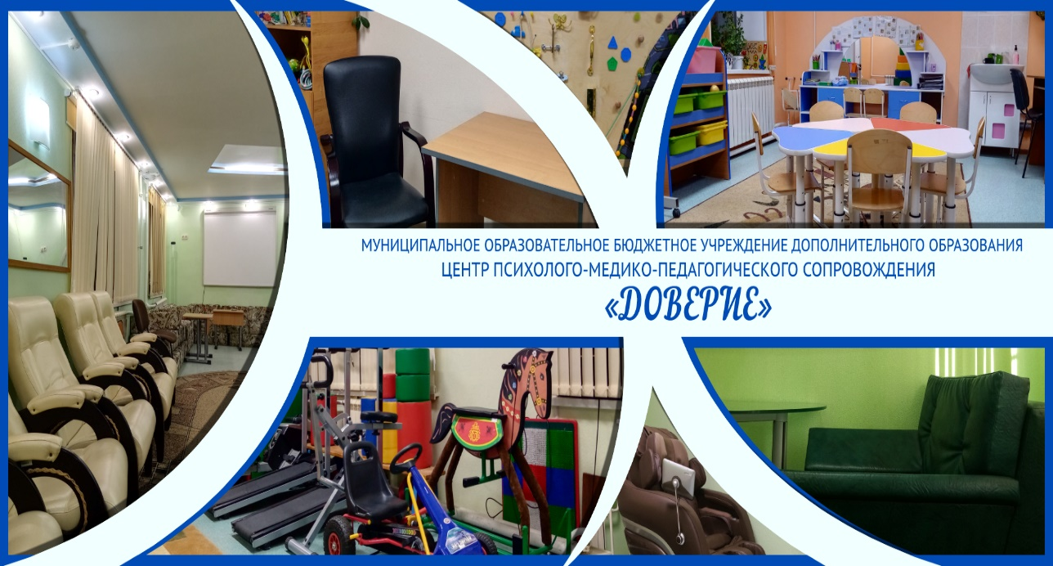
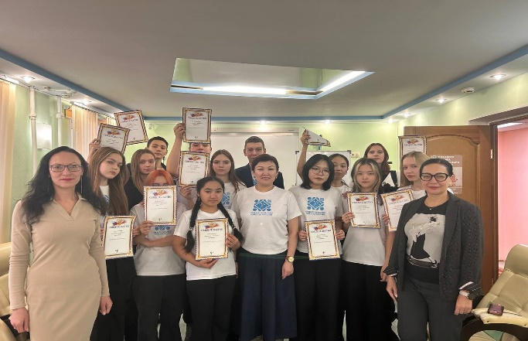
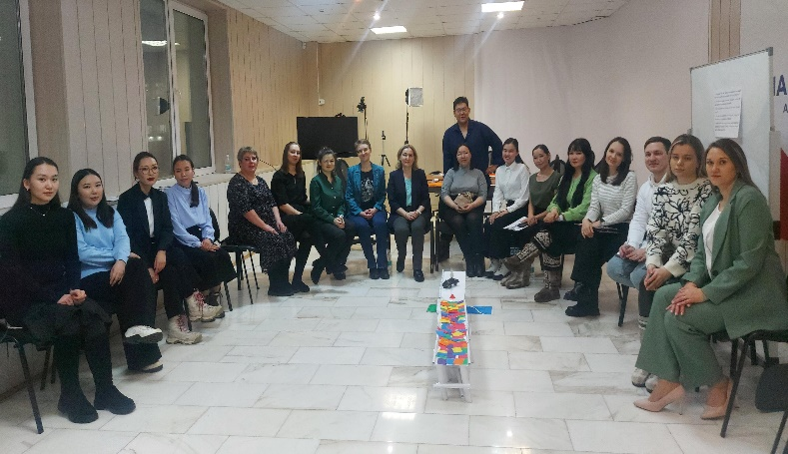
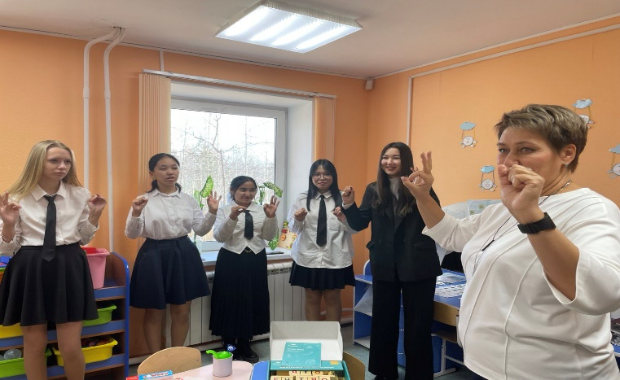
МУНИЦИПАЛЬНАЯ ПРОГРАММА
«КОМПЛЕКСНОЕ ПСИХОЛОГО-ПЕДАГОГИЧЕСКОЕ И МЕДИКО-СОЦИАЛЬНОЕ СОПРОВОЖДЕНИЕ ОБРАЗОВАТЕЛЬНОГО ПРОЦЕССА» на 2024-2028 годы

Slide 29
МУНИЦИПАЛЬНАЯ ПРОГРАММА
«КОМПЛЕКСНОЕ ПСИХОЛОГО-ПЕДАГОГИЧЕСКОЕ И МЕДИКО-СОЦИАЛЬНОЕ СОПРОВОЖДЕНИЕ ОБРАЗОВАТЕЛЬНОГО ПРОЦЕССА» на 2024-2028 годы
ЦЕЛЬ: Обеспечение комплексного психолого-педагогического и медико-социального сопровождения образовательного процесса учреждений системы образования МО «Мирнинский район» РС (Я)
ЗАДАЧИ:
Оказание психолого-педагогической и медико-социальной помощи детям, испытывающим трудности в освоении основных общеобразовательных программ, развитии и социальной адаптации;
Профилактика социальной дезадаптации и девиаций поведения обучающихся образовательных организаций, находящихся в кризисных ситуациях, в социально-опасном положении, психологическая помощь их семьям;
Своевременное выявление детей и подростков с особенностями в развитии и поведении, проведение комплексного психолого-медико-педагогического обследования и назначения специальных образовательных условий несовершеннолетним, испытывающим трудности в усвоении образовательных программ по состоянию здоровья;
Организация деятельности Службы ранней помощи, с целью обеспечения психолого-педагогической помощи, профилактики отклонений в развитии и адаптации детей раннего возраста;
Содействие повышению психолого-педагогической компетентности педагогов и просвещение родителей в вопросах воспитания и обучения несовершеннолетних.
ФИНАНСОВОЕ ОБЕСПЕЧЕНИЕ ПРОГРАММЫ: тыс. руб.
Источники финансирования | Уточненный план на 2024 г. | Уточненный план на 2025 г. | Уточненный план на 2026 г. | План на 2027 г. | План на 2028 г.
Бюджет МО «Мирнинский район» РС (Я) | 46 826,6 | 46 020,5 | 46 020,5 | 46 020,5 | 46 020,5
Иные источники | - | - | - | 630,0 | 679,2
ИТОГО: | 46 826,6 | 46 020,5 | 46 020,5 | 46 020,5 | 46 020,5

Slide 30
ОТЧЕТ за 2023 год
по МП «Психолого-педагогическое и медико-социальное сопровождение
образовательного процесса» на 2019-2023 годы
ФИНАНСОВОЕ ОБЕСПЕЧЕНИЕ ПРОГРАММЫ: тыс. руб.
Источники финансирования | Уточненный план на 2023 г. | Отчет за 2023 год
Бюджет МО «Мирнинский район» РС (Я) | 46 412,8 | 46 412,8
ИТОГО: | 46 412,8 | 46 412,8
Центр психолого-педагогического и медико-социального сопровождения «Доверие» оказывает три муниципальные услуги:
Психолого-медико-педагогическое обследование детей;
Психолого-педагогическое консультирование обучающихся, их родителей (законных представителей) и педагогических работников;
Коррекционно-развивающая, компенсирующая и логопедическая помощь обучающимся.
В течение 2023 года услуги получили 3 183 человека, из числа обучающихся, их законным представителям, педагогам образовательных учреждений во всех поселениях Мирнинского района как в очном формате, так и с применением дистанционных технологий.
С целью оказания психолого-педагогической и социальной помощи обучающимся специалистами ЦПМСС «Доверие» проводились различные психолого-педагогические мероприятия для участников образовательного процесса, коррекционно-развивающие занятия, в том числе программы, направленные на обучение навыкам саморегуляции и навыкам конструктивного взаимодействия.
В общеобразовательных учреждениях района работает 69 специалистов социально-психологических служб, 39 педагогов-психологов и 30 социальных педагогов, из них 38 специалистов имеют первую и высшую квалификационную категорию.
На сайте учреждения https://doverie-mirnyi.obr.sakha.gov.ru/, в социальных сетях ВКонтакте, Одноклассники, мессенджере Telegram Центра на постоянной основе размещаются информационные материалы о проведенных мероприятиях, просветительские статьи.

Slide 31
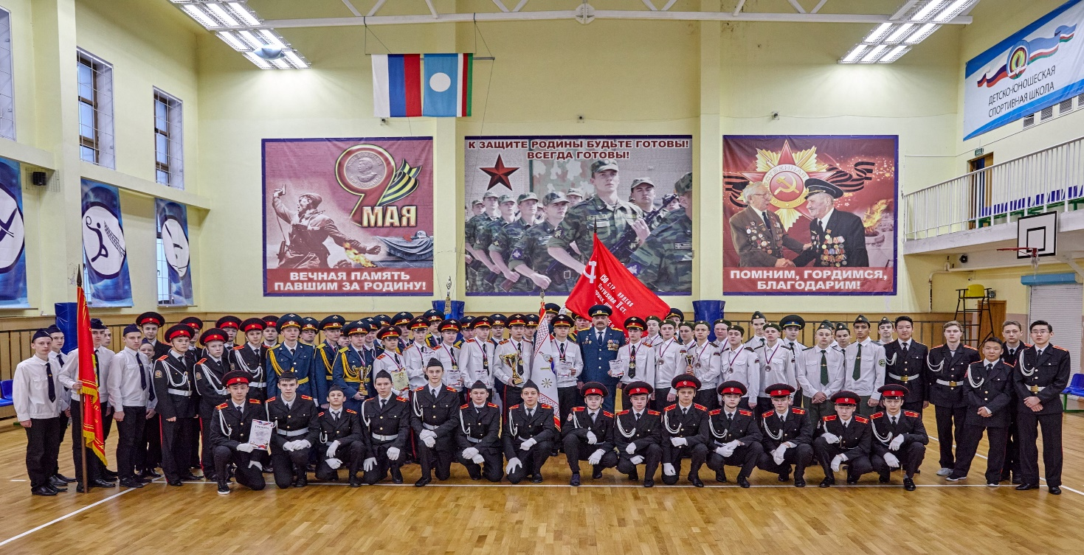
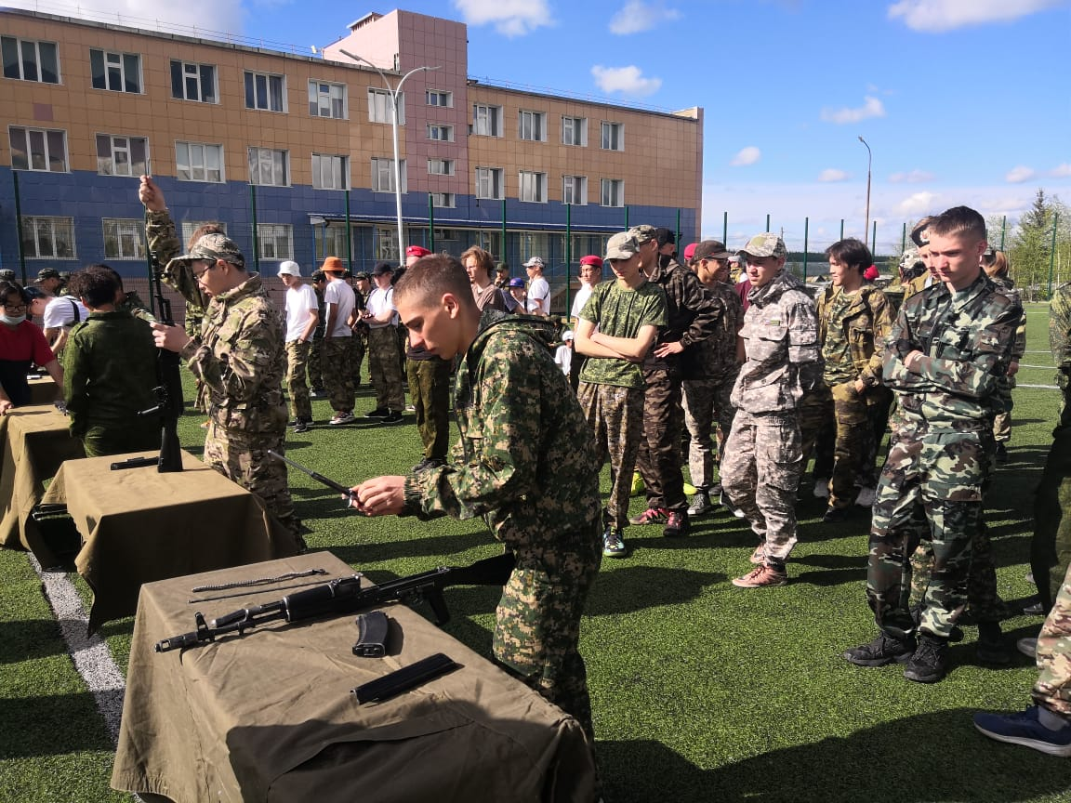
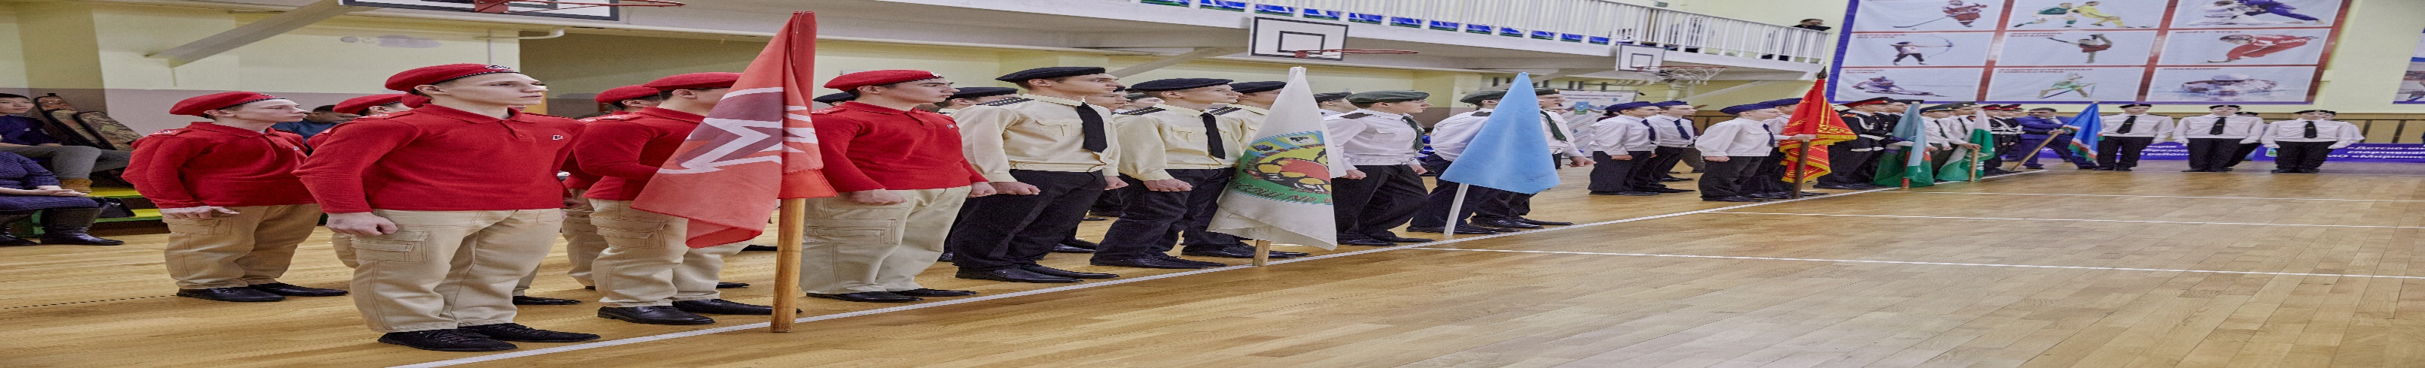
МУНИЦИПАЛЬНАЯ ПРОГРАММА
«ГРАЖДАНСКО-ПАТРИОТИЧЕСКОЕ И ФИЗИЧЕСКОЕ ВОСПИТАНИЕ ПОДРАСТАЮЩЕГО ПОКОЛЕНИЯ» на 2024-2028 годы

Slide 32
МУНИЦИПАЛЬНАЯ ПРОГРАММА
«ГРАЖДАНСКО-ПАТРИОТИЧЕСКОЕ И ФИЗИЧЕСКОЕ ВОСПИТАНИЕ ПОДРАСТАЮЩЕГО ПОКОЛЕНИЯ» на 2024-2028 годы
ЦЕЛЬ: Создание условий по формированию у обучающихся навыков здорового образа жизни, патриотического сознания, гражданской ответственности.
ЗАДАЧИ:
Создание условий по формированию системы гражданско-патриотического воспитания у обучающихся;
Создание условий для развития детских общественных объединений, являющихся эффективным инструментом духовно-нравственного воспитания;
Формирование навыков здорового образа жизни и приобщение обучающихся к занятиям физической культуры и спорта.
ФИНАНСОВОЕ ОБЕСПЕЧЕНИЕ ПРОГРАММЫ: тыс. руб.
Источники финансирования | Уточненный план на 2024 г. | Уточненный план на 2025 г. | Уточненный план на 2026 г. | План на 2027 г. | План на 2028 г.
Государственный бюджет РС (Я) | 18 661,0 | 18 661,0 | 20 734,8 | - | -
Бюджет МО «Мирнинский район» РС (Я) | 3 301,1 | 188,5 | 2 050,7 | - | -
ИТОГО: | 21 962,1 | 18 849,5 | 22 785,5 | - | -

Slide 33
ОТЧЕТ за 2023 год
По МП «Воспитание здорового поколения на основе духовно-нравственных ценностей, гражданско-патриотических ориентиров» на 2019-2023 годы
ФИНАНСОВОЕ ОБЕСПЕЧЕНИЕ ПРОГРАММЫ: тыс. руб.
Источники финансирования | Уточненный план на 2023 г. | Отчет за 2023 год
Государственный бюджет РС (Я) | 18 240,1 | 18 240,1
Бюджет МО «Мирнинский район» РС (Я) | 890,5 | 339,2
ИТОГО: | 19 130,6 | 18 579,3
В общеобразовательных организациях Мирнинского района функционируют 16 военно-патриотических клубов, которым присвоены имена почетных Героев Советского Союза и Героев Российской Федерации за достижения в области патриотического воспитания.
715 обучающихся состоят военно-патриотических клубах, 247 обучающихся зарегистрированы в Всероссийском детско-юношеском военно-патриотическом общественном движении «ЮНАРМИЯ».
В 2022 - 2023 учебном году 6 125 школьников приняли участие в военно-патриотических мероприятиях.
В рамках военно-патриотического воспитания обучающихся большое внимание уделяется учебным предметам, таким как основы безопасности жизнедеятельности (далее-ОБЖ) и основы военной службы (далее-ОВС), направленным на подготовку юношей к военной службе.
Благодаря мероприятиям, проводимым в рамках муниципальной программы за 2023 год увеличилось количество детей, состоящих в детских общественных объединениях. Деятельность детских общественных объединений охватывает 7 657 человек. Действует 15 волонтерских отрядов с охватом 1 532 школьника.
С 1 сентября 2014 года Указом Президента Российской Федерации от 24 марта 2014 года № 172 «О Всероссийском физкультурно-спортивном комплексе «Готов к труду и обороне» (ГТО)», вводится в действие реализация Всероссийского физкультурно-спортивного комплекса «Готов к труду и обороне». Количество обучающихся в общеобразовательных учреждениях Мирнинского района, принимающих участие в выполнении нормативов ВФСК «ГТО» в 2022 – 2023 учебном году составило 1 225 обучающихся. 116 обучающихся сдали нормативы ВФСК «ГТО» на золотой знак, на серебряный знак – 151 обучающихся, на бронзу – 184 обучающихся.

Slide 34
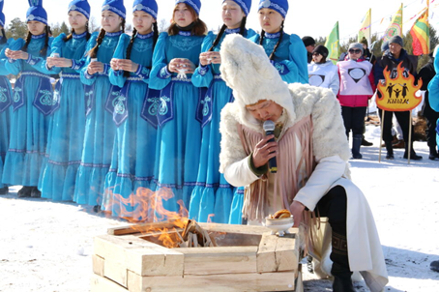
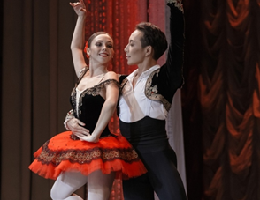
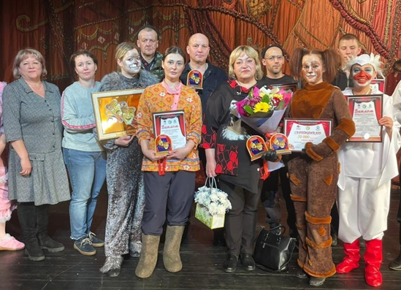
МУНИЦИПАЛЬНАЯ ПРОГРАММА
«РАЗВИТИЕ КУЛЬТУРЫ» на 2024-2028 годы

Slide 35
МУНИЦИПАЛЬНАЯ ПРОГРАММА
«РАЗВИТИЕ КУЛЬТУРЫ» на 2024-2028 годы
ЦЕЛЬ: Создание условий для сохранения и развития культурного потенциала и культурного наследия района.
ЗАДАЧИ:
Обеспечение деятельности МКУ «Межпоселенческое управление культуры» МО «Мирнинский район» РС (Я);
Создание условий для сохранения и развития культуры в Мирнинском районе;
Обеспечение единого культурного пространства рай-она, создание условий для диалога культур;
Сохранение и популяризация культурного наследия района;
Обеспечение эффективной охраны недвижимых па-мятников истории и культуры;
Развитие системы непрерывного образования и пере-подготовки кадров в области культуры и искусства. Социальная поддержка работников муниципальных учреждений культуры и искусств;
Совершенствование системы выявления, поддержки и развития талантливых детей;
Улучшение состояния материально-технической базы учреждений культуры и мест проведения (комплексов) культурно-массовых мероприятий;
Сохранение и развитие различных форм досуговой деятельности и любительских объединений;
Сохранение и развитие художественного и декоративно-прикладного искусства;
Обеспечение организации архивного дела.
ФИНАНСОВОЕ ОБЕСПЕЧЕНИЕ ПРОГРАММЫ: тыс. руб.
Источники финансирования | Уточненный план на 2024 г. | Уточненный план на 2025 г. | Уточненный план на 2026 г. | План на 2027 г. | План на 2028 г.
Государственный бюджет РС (Я) | 1 714,2 | 1 542,0 | 1 542,0 | 1 385,5 | 1 385,5
Бюджет МО «Мирнинский район» РС (Я) | 84 928,0 | 63 468,5 | 62 968,5 | 67 577,7 | 67 577,7
ИТОГО: | 86 642,2 | 65 010,5 | 64 510,5 | 68 963,2 | 68 963,2

Slide 36
ОТЧЕТ за 2023 год
По МП «Развитие культуры и архивного дела» на 2019-2023 годы
ФИНАНСОВОЕ ОБЕСПЕЧЕНИЕ ПРОГРАММЫ: тыс. руб.
Источники финансирования | Уточненный план на 2023 г. | Отчет за 2023 год
Государственный бюджет РС (Я) | 1 949,2 | 1 949,2
Бюджет МО «Мирнинский район» РС (Я) | 85 362,7 | 76 589,3
ИТОГО: | 87 311,9 | 78 538,5
В рамках комплексной программы развития культуры и спорта в Мирнинском районе при финансовой поддержке Мирнинского района и АК «АЛРОСА» (ПАО) творческие коллективы принимали участие в республиканских, всероссийских и международных конкурсах и удостоились высоких наград.
Участие в проектах:
проект, получивший поддержку в рамках районного грантового конкурса «Культурный код»: «Здесь мой край, мой исток, здесь моя дорога», направленный на сохранение исторической памяти о с. Туой-Хайа; «Узоры и орнаменты народа Саха – традиции и современность», направленный на создание условий для развития творческого потенциала мастеров и жителей Мирнинского района; «Красный шаман», моноспектакль, посвященный творчеству П.А. Ойунского, исполняемый на русском языке. Общая сумма финансирования проектов составила 973 000 рублей.
В грантовом конкурсе «Энергия родной земли 2023», организатором которого является ООО «Иркутская нефтяная компания» , приняли участие учреждения Мирнинского района ДШИ г. Мирный с проектом «Духовая музыка как элемент культурного кода России», Библиотека № 8 п. Айхал с проектом «Потенциал+: развитие, рост, достижение» и проектом по созданию модельных общедоступных муниципальных библиотек.
На постоянной основе ведется работа в рамках федеральной программы по социальной поддержке молодежи от 14 до 22 лет «Пушкинская карта», проект который позволяет бесплатно посещать театры, кинотеатры, музеи, выставки и другие учреждения, участвующие в программе. В Мирнинском районе участвуют в проекте «Пушкинская карта»: Мирнинский театр, ДК «Вилюйские огни» (п. Чернышевский), ДКиНТ «Каскад» (п. Светлый), Детская школа искусств (г. Мирный), библиотеки района.
Отделом архивного дела за 2023 год исполнены запросы граждан социально-правового характера, всего поступило 1 810 запросов. Исполнено 36 тематических запроса, поступившие от граждан и организаций, с предоставлением 83 копий архивных документов. С учетом принятых на хранение документов в 2023 году в архиве находится 61 096 единиц постоянного и временного срока хранения. Ежегодно количество документов, принимаемых архивом на хранение, увеличивается.

Slide 37
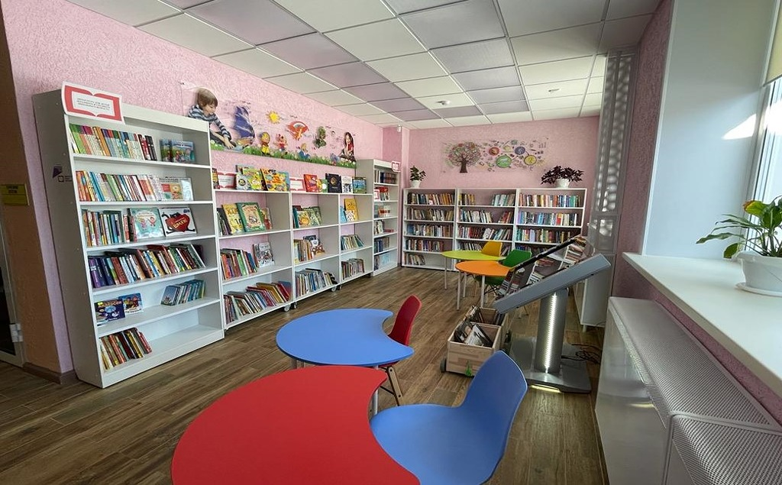
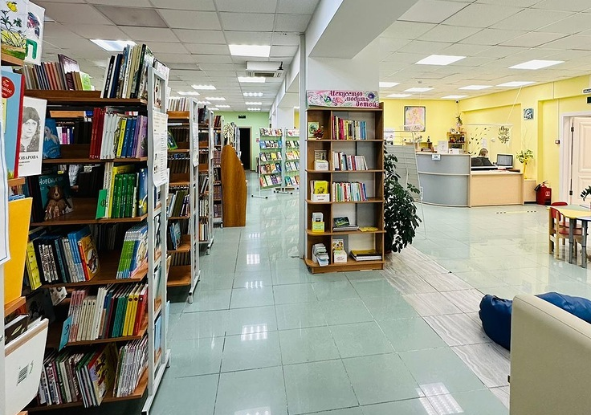
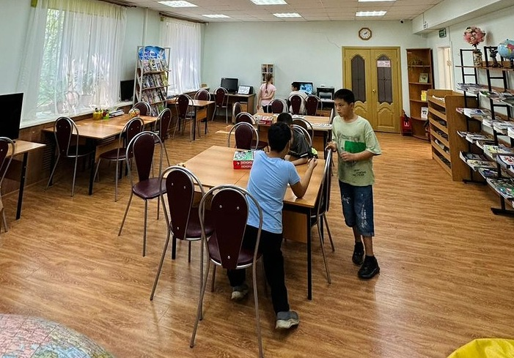
МУНИЦИПАЛЬНАЯ ПРОГРАММА
«БИБЛИОТЕКИ МИРНИНСКОГО РАЙОНА: ИННОВАЦИОННОЕ РАЗВИТИЕ» на 2024-2028 годы

Slide 38
МУНИЦИПАЛЬНАЯ ПРОГРАММА
«БИБЛИОТЕКИ МИРНИНСКОГО РАЙОНА: ИННОВАЦИОННОЕ РАЗВИТИЕ» на 2024-2028 годы
ЦЕЛЬ: Организация библиотечного обслуживания населения и создание условий для устойчивого развития библиотечной системы.
ЗАДАЧИ:
Обеспечение качества и доступности библиотечных услуг для всех категорий населения;
Модернизация библиотек и формирование цифровой среды;
Сохранение и пополнение библиотечных фондов;
Повышение статуса чтения и читательской активности населения для повышения культурных, интеллектуальных и нравственных компетенций населения;
Создание социально-значимых полнотекстовых баз данных по краеведению;
Повышение качества профессиональных компетенций сотрудников библиотечной системы.
ФИНАНСОВОЕ ОБЕСПЕЧЕНИЕ ПРОГРАММЫ: тыс. руб.
Источники финансирования | Уточненный план на 2024 г. | Уточненный план на 2025 г. | Уточненный план на 2026 г. | План на 2027 г. | План на 2028 г.
Государственный бюджет РС (Я) | 800,0 | - | - | - | -
Бюджет МО «Мирнинский район» РС (Я) | 116 634,0 | 112 355,6 | 112 355,6 | 102 758,2 | 103 258,2
Иные источники | - | - | - | 1 530,0 | 1 530,0
ИТОГО: | 117 343,3 | 112 355,6 | 112 355,6 | 104 288,2 | 104 788,2

Slide 39
ОТЧЕТ за 2023 год
по МП «Развитие библиотечного дела» на 2019-2023 годы
ФИНАНСОВОЕ ОБЕСПЕЧЕНИЕ ПРОГРАММЫ: тыс. руб.
Источники финансирования | Уточненный план на 2023 г. | Отчет за 2023 год
Бюджет МО «Мирнинский район» РС (Я) | 112 695,0 | 108 601,3
ИТОГО: | 112 695,0 | 108 601,3
В Мирнинском районе функционирует 11 библиотек. За 2023 год услугами библиотек воспользовались 23 035 человек (читателей), из них взрослых – 9 575, детей – 4 393 и юношества – 9 067. Книговыдача из единого библиотечного фонда составила 537 800 единиц.
В 2023 году на комплектование библиотек района были предусмотрены средства бюджета в размере 4 415,0 тыс. рублей, из них на комплектование библиотек книгами было выделено – 2 900,0 тыс. рублей; подписка на периодические издания - 1 400,0 тыс. рублей; подписка на доступ к удаленным сетевым ресурсам – ООО «ЛитРес» - 115,0 тыс. рублей.
Во все библиотеки района поступило периодических изданий - 2 884 экз. Было приобретено литературы на сумму 2 556,3 тысяч рублей в количестве 5 461 экземпляр, из них 4 691 экз. книг и 770 экз. брошюры в соответствии с заявками и запросами пользователей.
Читателями электронной библиотеки стали – 102 человека, книговыдача – 1 408, посещений – 11 563. Всего в 2023 году услугами электронной библиотеки воспользовались 452 читателя центральной городской библиотеки им. М.М. Софианиди, детской районной библиотеки г. Мирный и библиотеки №2 г.Удачный.
В 2023 году библиотеками учреждения проводилась большая работа по продвижению книги и чтения среди населения. Были организованы и проведены мероприятия, посвященные Году педагога и наставника в России, Году труда в Республике Саха (Якутия), 80-летию разгрома советскими войсками немецко-фашистских войск в Сталинградской битве, 150-летию со дня рождения С.В. Рахманинова и 100-летию со дня рождения Р.Г. Гамзатова.

Slide 40
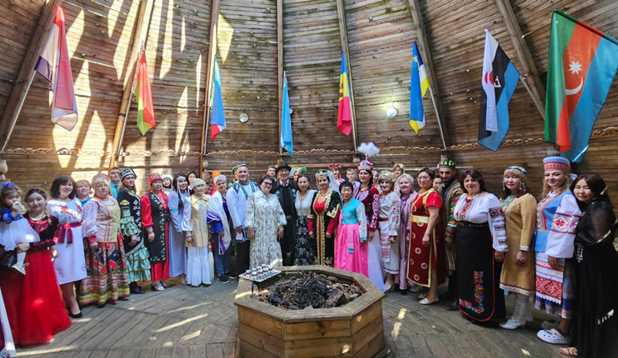
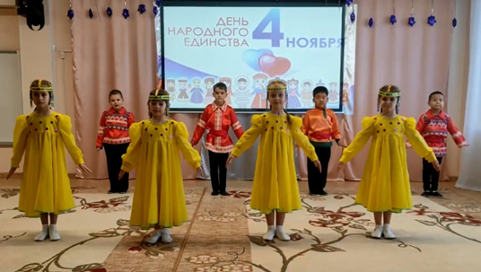
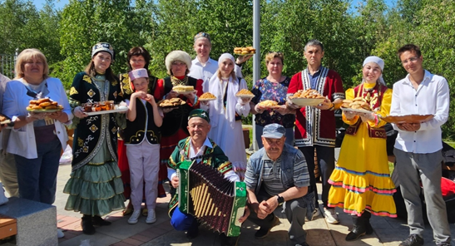
МУНИЦИПАЛЬНАЯ ПРОГРАММА
«СОЗДАНИЕ УСЛОВИЙ ДЛЯ РАЗВИТИЯ МЕЖНАЦИОНАЛЬНЫХ И МЕЖКОНФЕССИОНАЛЬНЫХ ОТНОШЕНИЙ» на 2024-2028 годы

Slide 41
МУНИЦИПАЛЬНАЯ ПРОГРАММА
«СОЗДАНИЕ УСЛОВИЙ ДЛЯ РАЗВИТИЯ МЕЖНАЦИОНАЛЬНЫХ И МЕЖКОНФЕССИОНАЛЬНЫХ ОТНОШЕНИЙ» на 2024-2028 годы
ЦЕЛЬ: Укрепление межнациональных и межконфессиональных отношений на территории Мирнинского района.
ЗАДАЧИ:
Совершенствование взаимодействия муниципальных органов с институтами гражданского общества в сфере межнациональных и межконфессиональных отношений;
Поддержка межэтнического и межконфессионального мира и согласия;
Обеспечение социальной и культурной адаптации мигрантов, профилактика межнациональных (межэтнических) конфликтов.
ФИНАНСОВОЕ ОБЕСПЕЧЕНИЕ ПРОГРАММЫ:
тыс. руб.
Источники финансирования | Уточненный план на 2024 г. | Уточненный план на 2025 г. | Уточненный план на 2026 г. | План на 2027 г. | План на 2028 г.
Бюджет МО «Мирнинский район» РС (Я) | 53 750,0 | 1 000,0 | 1 000,0 | 1 000,0 | 1 000,0
ИТОГО: | 53 750,0 | 1 000,0 | 1 000,0 | 1 000,0 | 1 000,0

Slide 42
ОТЧЕТ за 2023 год
По МП «Развитие и гармонизация межнациональных и межконфессиональных отношений» на 2019-2023 годы
ФИНАНСОВОЕ ОБЕСПЕЧЕНИЕ ПРОГРАММЫ: тыс. руб.
Источники финансирования | Уточненный план на 2023 г. | Отчет за 2023 год
Бюджет МО «Мирнинский район» РС (Я) | 1 000,0 | 943,9
ИТОГО: | 1 000,0 | 943,9
На территории Мирнинского район действуют 48 национально-культурных объединений, 10 общественных организаций имеют статус юридического лица и зарегистрированы в качестве некоммерческой организации.
В состав Мирнинского отделения Ассамблеи народов РС (Я) входят 23 национально-культурных объединения. Национально-культурные объединения (общины) принимали активное участие в российских и республиканских праздниках, а также в мероприятиях, посвященных памятным датам.
Представители национальных объединений Мирнинской Ассамблеи оказывают систематическую поддержку военнослужащим в зоне СВО, так собрав в марте 2023 года денежные средства в размере 325,0 тыс. руб., и далее были переданы в волонтерский штаб «Народный актив» для нужд военнослужащих, также члены объединений являются волонтерами штаба «Золотые руки ангела».
Ежегодно районная и городская администрации объявляют конкурсы на поддержку социально-ориентированных некоммерческих организаций, так в 2023 завершена реализация проектов «Самый дружный интерколледж» и «Мирный - сердце Ассамблеи народов», переданы безвозмездно ГАПОУ РС(Я) «МРТК» национальные костюмы в количестве 10 шт. и передвижная выставка «Победа –одна на всех!» (18 стендов), стенды переданы МПТИ ФГАОУ ВО «СВФУ им. М.К. Аммосова».
Общественная организация казахов «Атамекен» реализовала проект «Своих не бросаем» - приобрела для волонтерского штаба «Золотые руки ангела» швейные машинки, ткань и расходные материала для пошива сумок, сетей, носилок и других изделий для военнослужащих, принимающих участие в специальной военной операции.

Slide 43
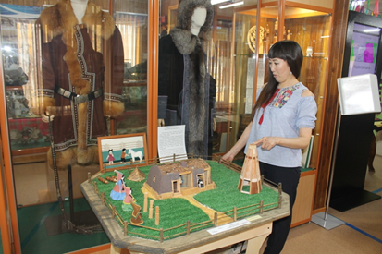
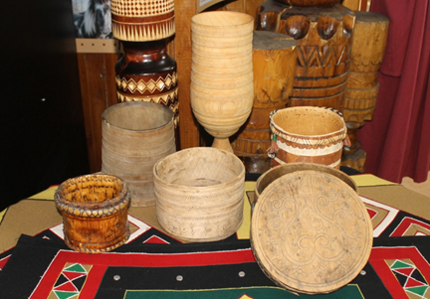
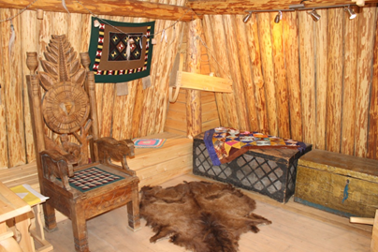
МУНИЦИПАЛЬНАЯ ПРОГРАММА
«МУЗЕЙНОЕ ДЕЛО» на 2024-2028 годы

Slide 44
МУНИЦИПАЛЬНАЯ ПРОГРАММА
«МУЗЕЙНОЕ ДЕЛО» на 2024-2028 годы
ЦЕЛЬ: Сохранение и развитие музейного дела (муниципального краеведческого музея) как части культурного наследия Мирнинского района РС (Я).
ЗАДАЧИ:
Обеспечение работы муниципального краеведческого музея с выполнением функций по осуществлению научной, образовательной, воспитательной деятельности, организации содержательного досуга населения;
Совершенствование музейного дела и сохранение исторического наследия Мирнинского района.
ФИНАНСОВОЕ ОБЕСПЕЧЕНИЕ ПРОГРАММЫ: тыс. руб.
Источники финансирования | Уточненный план на 2024 г. | Уточненный план на 2025 г. | Уточненный план на 2026 г. | План на 2027 г. | План на 2028 г.
Бюджет МО «Мирнинский район» РС (Я) | 575,0 | 475,0 | 475,0 | 375,0 | 375,0
ИТОГО: | 575,0 | 475,0 | 475,0 | 375,0 | 375,0

Slide 45
ОТЧЕТ за 2023 год
По МП «Развитие музейного дела» на 2019-2023 годы
ФИНАНСОВОЕ ОБЕСПЕЧЕНИЕ ПРОГРАММЫ: тыс. руб.
Источники финансирования | Уточненный план на 2023 г. | Отчет за 2023 год
Бюджет МО «Мирнинский район» РС (Я) | 475,0 | 475,0
ИТОГО: | 475,0 | 475,0
Краеведческий музей г. Мирного посетили 1 253 человека, из них детей – 687 (дошкольники – 50, школьники – 637), студенты – 54, взрослые – 512. Проведено 75 экскурсий, в том числе 4 обзорные экскурсии по городу. Общий фонд музея по состоянию на 01.01.2024 г. составляет 3 759 единиц хранения, из них за 2023 год зарегистрировано 223 ед. Фонд библиотеки музея составляет 311 экземпляров.
В 2023 году помимо экскурсий проведено 21 мероприятие в очном формате: познавательно-образовательные занятия, творческие мастер-классы, лекции-беседы, вечера для ветеранов тыла, труда и алмазодобывающей промышленности, дни открытых дверей, международная акция «Ночь в музее», историко-бытовые экспедиции.
В музее велась работа кружков: «Друзья музея», «Секреты рукоделия», «Зарисовки в музее» (совместно с художественным отделением Детской школы искусств»). Оформлены 3 фотовыставки: «Самые прекрасные» (8 марта), «По жизни с улыбкой» (1 октября), выездная выставка в МРТК г. Мирный, посвященная Дню Государственности Республики Саха (Якутия) (27 сентября).
В рамках социального проекта «Пушкинская карта» музей продолжил работу по занятиям: квест «Краеведы-исследователи», мастер-класс по шитью мягкой игрушки и мастер-класс по якутским старинным играм «Игры предков». Всего в рамках данного проекта проведено 20 занятий с охватом 63 человека.

Slide 46
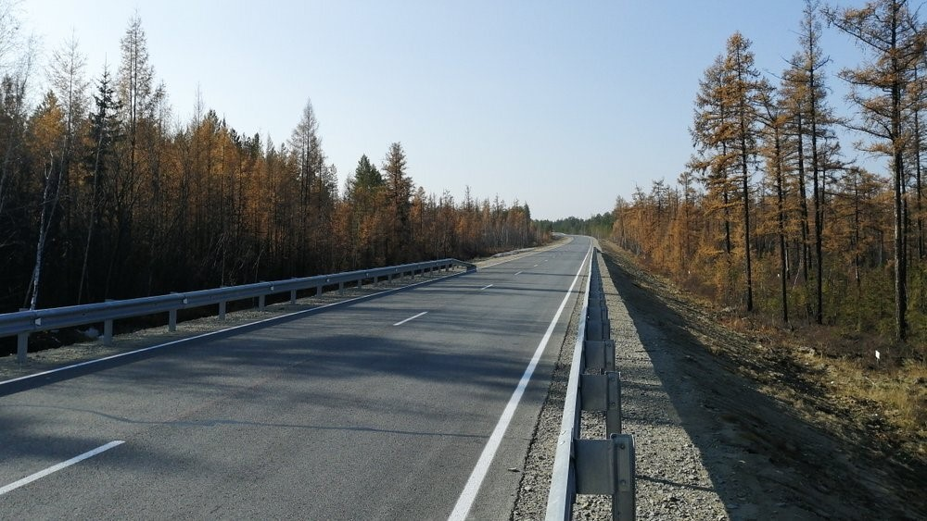
МУНИЦИПАЛЬНАЯ ПРОГРАММА
«ОСУЩЕСТВЛЕНИЕ ДОРОЖНОЙ ДЕЯТЕЛЬНОСТИ В ОТНОШЕНИИ АВТОМОБИЛЬНЫХ ДОРОГ МЕСТНОГО ЗНАЧЕНИЯ В ГРАНИЦАХ МО «МИРНИНСКИЙ РАЙОН» на 2024-2028 годы

Slide 47
МУНИЦИПАЛЬНАЯ ПРОГРАММА
«ОСУЩЕСТВЛЕНИЕ ДОРОЖНОЙ ДЕЯТЕЛЬНОСТИ В ОТНОШЕНИИ АВТОМОБИЛЬНЫХ ДОРОГ МЕСТНОГО ЗНАЧЕНИЯ В ГРАНИЦАХ МО «МИРНИНСКИЙ РАЙОН» на 2024-2028 годы
ЦЕЛЬ: Развитие сети и улучшение состояния автомобильных дорог, обеспечение безопасности движения в границах МО «Мирнинский район» РС (Я)
ЗАДАЧИ:
Создание условий по поддержанию надлежащего технического состояния дорог местного значения в границах МО «Мирнинский район» РС (Я);
Достижение соответствия надлежащего состояния автомобильных дорог МО «Мирнинский район» РС (Я) с твердым покрытием, отвечающего нормативным требованиям по транспортно-эксплуатационным показателям;
Создание условий по развитию сети автодорог местного значения в границах МО «Мирнинский район» РС (Я).
ФИНАНСОВОЕ ОБЕСПЕЧЕНИЕ ПРОГРАММЫ: тыс. руб.
Источники финансирования | Уточненный план на 2024 г. | Уточненный план на 2025 г. | Уточненный план на 2026 г. | План на 2027г. | План на 2028г.
Бюджет МО «Мирнинский район» РС (Я) | 179 360,6 | 18 562,3 | 35 000,0 | 89 870,9 | 89 870,9
ИТОГО: | 179 360,6 | 18 562,3 | 35 000,0 | 89 870,9 | 89 870,9

Slide 48
ОТЧЕТ за 2023 год
по МП «Осуществление дорожной деятельности в отношении автомобильных дорог местного значения в границах МО "Мирнинский район" Республики Саха (Якутия)
на 2019-2023 годы»
ФИНАНСОВОЕ ОБЕСПЕЧЕНИЕ ПРОГРАММЫ: тыс. руб.
Источники финансирования | Уточненный план на 2023 г. | Отчет за 2023 год
Бюджет МО «Мирнинский район» РС (Я) | 350 420,3 | 164 683,0
ИТОГО: | 350 420,3 | 164 683,0
По территории Мирнинского района проходят:
Республиканская автодорога общего пользования «Анабар», протяженностью 587, 5 км., в т.ч. 562,3 км. с твердым покрытием, из них 3 км. с усовершенствованным покрытием. Участок с асфальтовым покрытием проходит по территории г. Мирного.
Федеральная автодорога общего пользования «Вилюй», протяженностью 351,4 км., в т.ч. с твердым покрытием 159,03 км. 192, 3 км. – участок федерального автозимника с. Тас-Юрях – Верхне-Марково Иркутской области.
Автомобильные дороги МО «Мирнинский район» РС (Я), прилегающие к федеральной и республиканской автодорогам, связывающие их с населенными пунктами района протяженностью всего 137,46 км.
Работы по содержанию автодорог Мирнинского района выполнены в полном объеме, в т.ч.:
по автодороге «Подъезд к п. Светлый» протяженностью 31,529 км.;
по автодороге «Подъезд к п. Новый» протяженностью 10,994 км.;
по автодороге «Подъезд к с. Тас-Юрях» протяженностью 2,83 км.;
по автозимнику «Светлый-Сюльдюкар» протяженностью 35 км.
Также проведен ремонт участков автомобильной дороги общего пользования «Подъезд к п. Светлый».

Slide 49
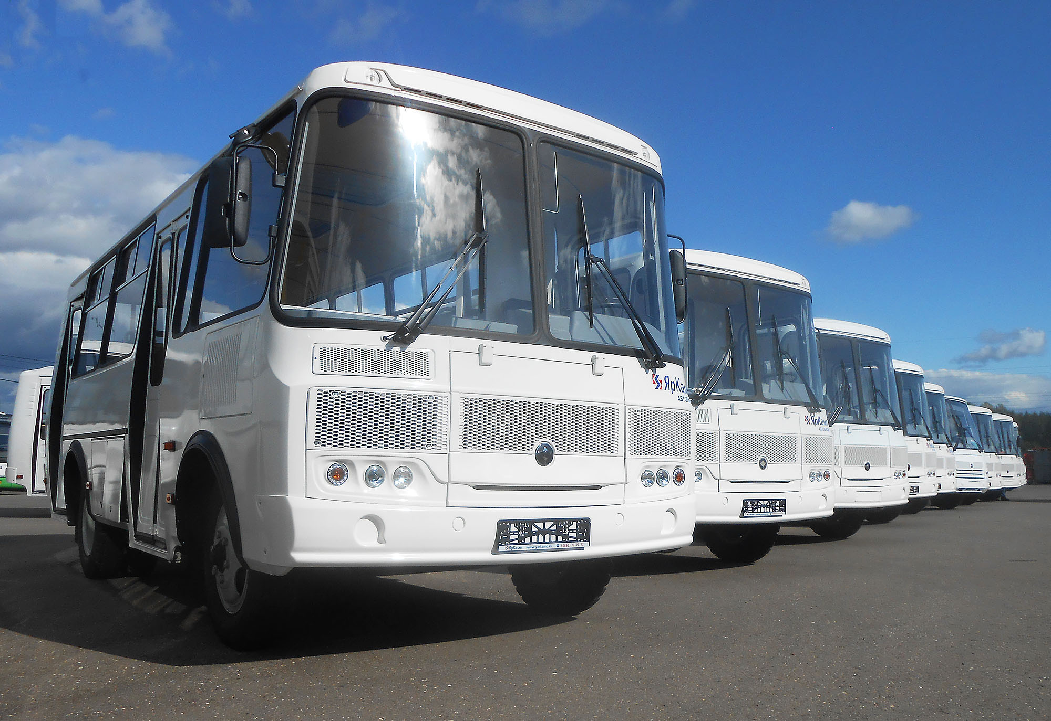
МУНИЦИПАЛЬНАЯ ПРОГРАММА
«СОЗДАНИЕ УСЛОВИЙ ДЛЯ ПРЕДОСТАВЛЕНИЯ ТРАНСПОРТНЫХ УСЛУГ НАСЕЛЕНИЮ
И ОРГАНИЗАЦИЯ ТРАНСПОРТНОГО ОБСЛУЖИВАНИЯ МЕЖДУ ПОСЕЛЕНИЯМИ В ГРАНИЦАХ МО «МИРНИНСКИЙ РАЙОН» РС (Я)» на 2023-2027 годы

Slide 50
МУНИЦИПАЛЬНАЯ ПРОГРАММА
«СОЗДАНИЕ УСЛОВИЙ ДЛЯ ПРЕДОСТАВЛЕНИЯ ТРАНСПОРТНЫХ УСЛУГ НАСЕЛЕНИЮ
И ОРГАНИЗАЦИЯ ТРАНСПОРТНОГО ОБСЛУЖИВАНИЯ МЕЖДУ ПОСЕЛЕНИЯМИ В ГРАНИЦАХ МО «МИРНИНСКИЙ РАЙОН» РС (Я)» на 2023-2027 годы
ЦЕЛЬ: Создание условий для предоставления транспортных услуг населению и организация транспортного обслуживания населения между поселениями в границах муниципального района
ЗАДАЧИ:
Обеспечение бесперебойности и безопасности движения автобусов по утвержденным муниципальным маршрутам регулярных перевозок между поселениями в границах муниципального образования «Мирнинский район» Республики Саха (Якутия);
Поддержка и развитие деятельности муниципальных автотранспортных предприятий, осуществляющих перевозку пассажиров и багажа по утвержденным муниципальным маршрутам регулярных перевозок между поселениями в границах муниципального образования «Мирнинский район» Республики Саха (Якутия).
ФИНАНСОВОЕ ОБЕСПЕЧЕНИЕ ПРОГРАММЫ: тыс. руб.
Источники финансирования | Отчет за 2023 год | Уточненный план на 2024 г. | Уточненный план на 2025 г. | План на 2026 г. | План на 2027г.
Бюджет МО «Мирнинский район» РС (Я) | 14 672,1 | 45 873,7 | 16 166,0 | 17 019,1 | 22 693,8
ИТОГО: | 14 672,1 | 45 873,7 | 16 166,0 | 17 019,1 | 22 693,8

Slide 51
ОТЧЕТ за 2023 год
по МП «Создание условий для предоставления транспортных услуг населению и организация транспортного обслуживания между поселениями в границах МО «Мирнинский район» РС (Я)» на 2023-2027 годы
В течение 2023 года регулярные пассажирские перевозки осуществлялись в установленном порядке по регулируемым и нерегулируемым тарифам.
Перевезено за 2023 год 104 107 чел., в том числе по маршрутам:
№ 101 г. Мирный-с. Арылах – 99 286 чел.;
№ 203 г. Мирный-п. Светлый – 1500 чел.;
№ 103 Мирный-с. Тас-Юрях – 377 чел.;
№ 201 г. Мирный-п. Чернышевский – 2060 чел.;
№ 204 г. Мирный-с. Сюльдюкар – 53 чел.;
№ 301 «Айхал-Полярный» - 831 чел.

Slide 52

МУНИЦИПАЛЬНАЯ ПРОГРАММА
«ОХРАНА ОКРУЖАЮЩЕЙ СРЕДЫ, ОБРАЩЕНИЕ С ОТХОДАМИ ПРОИЗВОДСТВА И ПОТРЕБЛЕНИЯ» на 2024-2028 годы

Slide 53
МУНИЦИПАЛЬНАЯ ПРОГРАММА
«ОХРАНА ОКРУЖАЮЩЕЙ СРЕДЫ, ОБРАЩЕНИЕ С ОТХОДАМИ ПРОИЗВОДСТВА И ПОТРЕБЛЕНИЯ» на 2024-2028 годы
ЦЕЛЬ: Снижение негативного воздействия на окружающую среду отходов производства и потребления, улучшение экологической ситуации на территории Мирнинского района.
ЗАДАЧИ:
Создание новых и обустройство/содержание действующих объектов размещения отходов, на территории Мирнинского района;
Восстановление нарушенных земель;
Выявление и ликвидация несанкционированного размещения отходов;
Повышение уровня экологического просвещения и образования населения в области обращения с отходами;
Организация сбора отработанных ртутьсодержащих отходов для временного складирования.
ФИНАНСОВОЕ ОБЕСПЕЧЕНИЕ ПРОГРАММЫ: тыс. руб.
Источники финансирования | Уточненный план на 2024 г. | Уточненный план на 2025 г. | Уточненный план на 2026 г. | План на 2027г. | План на 2028г.
Бюджет МО «Мирнинский район» РС (Я) | 140 328,9 | 128 326,4 | 133 443,4 | 50 000,0 | 50 000,0
ИТОГО: | 140 328,9 | 128 326,4 | 133 443,4 | 50 000,0 | 50 000,0

Slide 54
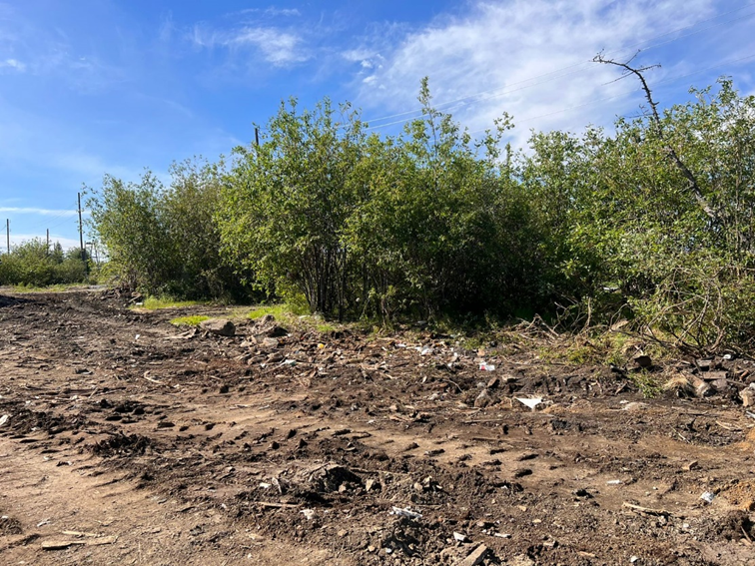
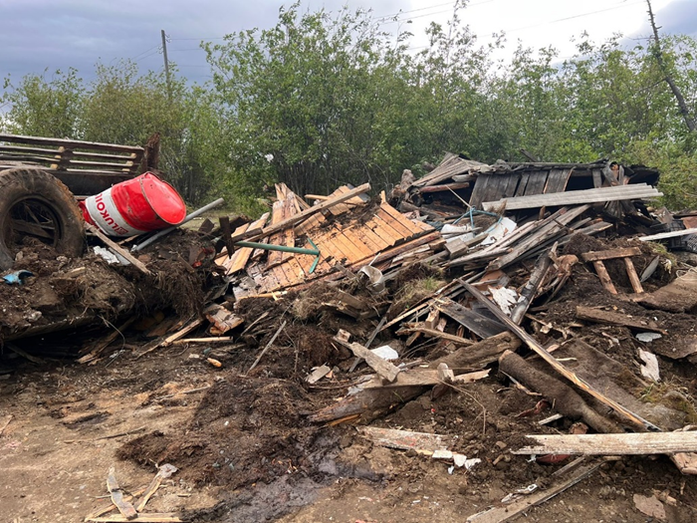
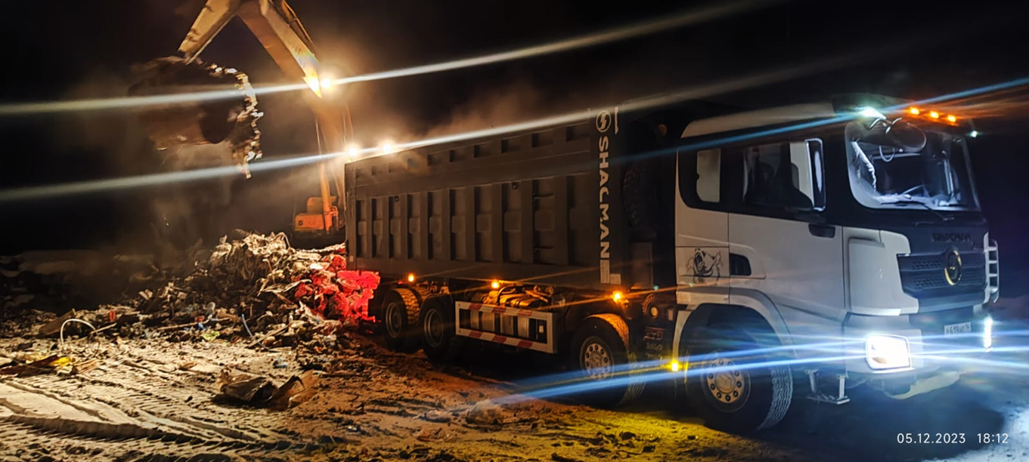
ОТЧЕТ за 2023 год
по МП «Охрана окружающей среды, утилизация и переработка отходов производства и потребления на территории Мирнинского района Республики Саха (Якутия) на период 2019 - 2023 годов»
ФИНАНСОВОЕ ОБЕСПЕЧЕНИЕ ПРОГРАММЫ: тыс. руб.
Источники финансирования | Уточненный план на 2023 г. | Отчет за 2023 год
Бюджет МО «Мирнинский район» РС (Я) | 183 533,1 | 64 337,7
ИТОГО: | 183 533,1 | 64 337,7
В 2023 году ликвидировано 121 несанкционированная свалка твердых коммунальных отходов.
Общий объем твердых коммунальных отходов – 42 636,4 м3; строительных отходов 13 298,5 м3; вывезено 469 ед. разукомплектованного автотранспорта;
2 216 тонн несанкционированного КГМ.

Slide 55
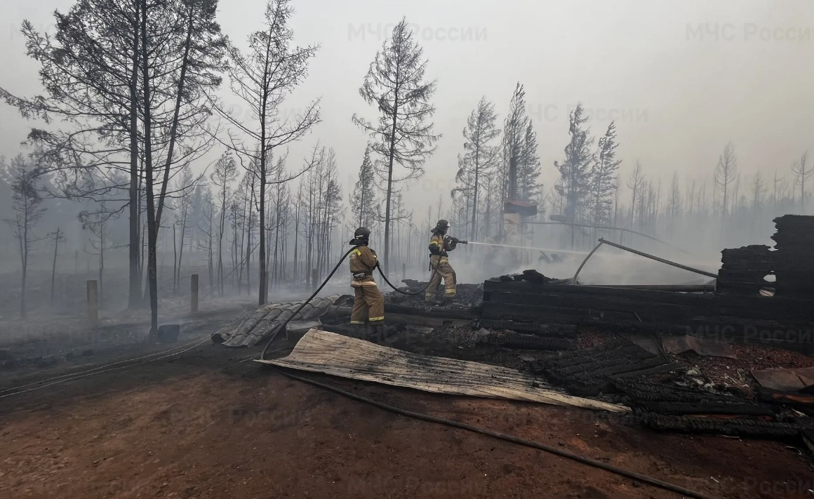
МУНИЦИПАЛЬНАЯ ПРОГРАММА
«ПРЕДУПРЕЖДЕНИЕ И ЛИКВИДАЦИЯ ПОСЛЕДСТВИЙ ЧРЕЗВЫЧАЙНЫХ СИТУАЦИЙ НА ТЕРРИТОРИИ МУНИЦИПАЛЬНОГО РАЙОНА» на 2024-2028 годы

Slide 56
МУНИЦИПАЛЬНАЯ ПРОГРАММА
«ПРЕДУПРЕЖДЕНИЕ И ЛИКВИДАЦИЯ ПОСЛЕДСТВИЙ ЧРЕЗВЫЧАЙНЫХ СИТУАЦИЙ НА ТЕРРИТОРИИ МУНИЦИПАЛЬНОГО РАЙОНА» на 2024-2028 годы
ЦЕЛЬ: Создание условий повышения эффективности работы по предупреждению чрезвычайных ситуаций.
ЗАДАЧИ:
Организация работы по своевременному предупреждению населения о чрезвычайных ситуациях, возникающих при угрозе природного и техногенного характера;
Осуществление мероприятий по защите населения и территории муниципального района от чрезвычайных ситуаций природного и техногенного характера.
ФИНАНСОВОЕ ОБЕСПЕЧЕНИЕ ПРОГРАММЫ: тыс. руб.
Источники финансирования | Уточненный план на 2024 г. | Уточненный план на 2025 г. | Уточненный план на 2026 г. | План на 2027г. | План на 2028г.
Бюджет МО «Мирнинский район» РС (Я) | 66 424,5 | 21 434,8 | 21 534,8 | 33 561,6 | 33 17,1
ИТОГО: | 66 424,5 | 21 434,8 | 21 534,8 | 33 561,6 | 33 717,1

Slide 57
ОТЧЕТ за 2023 год
по МП «Предупреждение и ликвидация последствий чрезвычайных ситуаций на территории муниципального района» на 2019 – 2023 годы
ФИНАНСОВОЕ ОБЕСПЕЧЕНИЕ ПРОГРАММЫ: тыс. руб.
Источники финансирования | Уточненный план на 2023 г. | Отчет за 2023 год
Бюджет МО «Мирнинский район» РС (Я) | 54 132,6 | 44 254,0
ИТОГО: | 54 132,6 | 44 254,0
Всего размер предоставленных межбюджетных трансфертов из бюджета района за 2023 год составил 22 997,46 тыс. руб.
Проведены мероприятия по предупреждению и ликвидации чрезвычайных ситуации на территории МО «Мирнинский район» посредством передачи межбюджетных трансфертов муниципальным образованиям поселений района на:
обустройство минерализованных полос;
создание и восстановление систем оповещения населения по предупреждению и ликвидации ЧС природного и техногенного характера;
проведение ремонтно-восстановительных работ пожарных водоемов, приобретение пожарных гидрантов;
предупреждения и ликвидации последствий чрезвычайных ситуаций;
проведение работ по вырубке лесных насаждений и вертикальной планировки территории.

Slide 58

МУНИЦИПАЛЬНАЯ ПРОГРАММА
«СОЗДАНИЕ ЭКОНОМИЧЕСКОЙ СРЕДЫ РАЗВИТИЯ ПРОИЗВОДСТВЕННОГО ПОТЕНЦИАЛА, ПРЕДПРИНИМАТЕЛЬСТВА, ЗАНЯТОСТИ И ТУРИЗМА В МИРНИНСКОМ РАЙОНЕ РС (Я)» на 2023-2027 годы

Slide 59
МУНИЦИПАЛЬНАЯ ПРОГРАММА
«Создание экономической среды развития производственного потенциала, предпринимательства, занятости и туризма в Мирнинском районе РС (Я)» на 2023-2027 годы
ЦЕЛИ:
Формирование благоприятного инвестиционного климата в Мирнинском районе РС (Я);
Создание условий для развития предпринимательства в Мирнинском районе РС (Я);
Создание условий для содействия занятости населения Мирнинского района РС (Я);
Создание условий для развития туризма и индустрии гостеприимства на территории Мирнинского района РС (Я).
ЗАДАЧИ:
Организация системы поиска инвестиционных проектов и их дальнейшего сопровождения по принципу «одного окна»;
Обеспечение доступа субъектов предпринимательства к ресурсам консультационной, информационной, образовательной, финансовой поддержки;
Создание условий для трудоустройства населения Мирнинского района;
Формирование и продвижение привлекательного туристического имиджа Мирнинского района.
ФИНАНСОВОЕ ОБЕСПЕЧЕНИЕ ПРОГРАММЫ: тыс. руб.
Источники финансирования | Отчет за 2023 год | Уточненный план на 2024 г. | Уточненный план на 2025 г. | План на 2026 г. | План на 2027г.
Бюджет МО «Мирнинский район» РС (Я) | 7 559,5 | 4 915,1 | 4 915,0 | 4 915,0 | 4 582,4
ИТОГО: | 7 559,5 | 4 915,1 | 4 915,0 | 4 915,0 | 4 582,4

Slide 60
МУНИЦИПАЛЬНАЯ ПРОГРАММА
«Создание экономической среды развития производственного потенциала, предпринимательства, занятости и туризма в Мирнинском районе РС (Я)»
на 2023-2027 годы
На территории Мирнинского района действует 2 168 субъектов предпринимательства, из них: 1 среднее, 39 малых, 2128 микропредприятия, среди них 3 предприятия являются социальными.
19 и 20 июня 2023 г. в г. Мирный состоялся II Региональный инвестиционный форум «МИРный – территория развития». Основная цель - развитие инвестиционной привлекательности территорий. Всего в форуме участвовало 397 чел. На площадках форума было рассмотрено 45 инвестиционных проектов с общим объемом инвестиций на сумму 374,6 млрд. руб. Это проекты строительства рудника «Мир-Глубокий», освоения Тымпучиканского месторождения, ключевые проекты мастер-плана, проекты потенциальных резидентов преференциальных режимов, а также проекты обрабатывающей промышленности, сельского хозяйства и туризма.
Центром развития предпринимательских и общественных инициатив в 2023 году были предоставлены консультационные и информационные услуги 200 юридическим лицам, 600 индивидуальным предпринимателям и физическим лицам. В 2023 г. Центр расширил направления деятельности и стал ресурсным центром по развитию бизнеса и социальных проектов. По итогам 2023 г. Центром развития были проведены 8 мероприятий (конференций, семинаров, курсов, треннингов, интенсивов), в которых суммарно приняли участие 185 чел., в том числе обучение по направлению «Основы предпринимательской деятельности» прошли 34 чел., желающих открыть собственное дело.
В рамках реализации финансовой поддержки на возвратной основе действует НКО «Фонд развития Мирнинского района». В 2023 году Фондом были предоставлены займы на общую сумму 25,5 млн. руб. 9-ти предпринимателям.

Slide 61

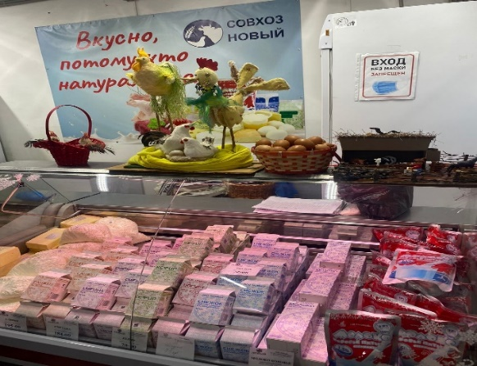
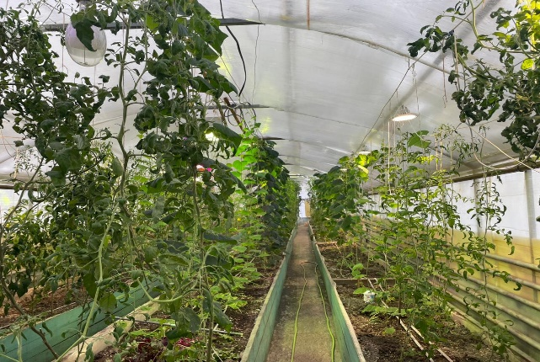
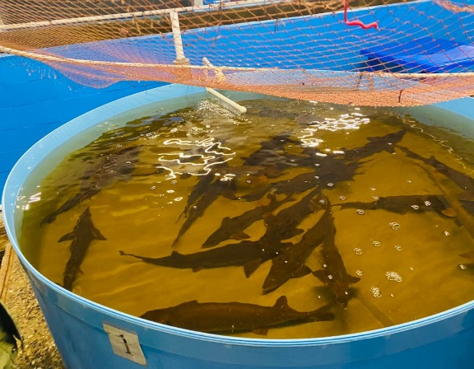
МУНИЦИПАЛЬНАЯ ПРОГРАММА
«СОЗДАНИЕ УСЛОВИЙ ДЛЯ РАЗВИТИЯ СЕЛЬСКОХОЗЯЙСТВЕННОГО ПРОИЗВОДСТВА В ПОСЕЛЕНИЯХ, РАСШИРЕНИЯ РЫНКА СЕЛЬСКОХОЗЯЙСТВЕННОЙ ПРОДУКЦИИ, СЫРЬЯ И ПРОДОВОЛЬСТВИЯ В МИРНИНСКОМ РАЙОНЕ» на 2024-2028 годы

Slide 62
МУНИЦИПАЛЬНАЯ ПРОГРАММА
«СОЗДАНИЕ УСЛОВИЙ ДЛЯ РАЗВИТИЯ СЕЛЬСКОХОЗЯЙСТВЕННОГО ПРОИЗВОДСТВА В ПОСЕЛЕНИЯХ, РАСШИРЕНИЯ РЫНКА СЕЛЬСКОХОЗЯЙСТВЕННОЙ ПРОДУКЦИИ, СЫРЬЯ И ПРОДОВОЛЬСТВИЯ В МИРНИНСКОМ РАЙОНЕ» на 2024-2028 годы
ЦЕЛЬ: Создание условий для развития сельскохозяйственного производства в поселениях, расширения рынка сельскохозяйственной продукции, сырья и продовольствия в Мирнинском районе.
ЗАДАЧИ:
Создание условий для сохранения поголовья сельскохозяйственных животных, птиц в личных подсобных и организованных хозяйствах;
Содействие развитию производства пищевой и перерабатывающей отрасли сельского хозяйства
Создание условий для расширения общей площади сельскохозяйственных угодий и посевных площадей;
Содействие в увеличении количества предприятий, занятых производством рыбной и мясной продукции;
Создание условий для улучшения материально-технической базы сельскохозяйственных товаропроизводителей;
Создание условий развития сельского хозяйства путем стимулирования работников агропромышленного комплекса.
ФИНАНСОВОЕ ОБЕСПЕЧЕНИЕ ПРОГРАММЫ: тыс. руб.
Источники финансирования | Уточненный план на 2024 г. | Уточненный план на 2025 г. | Уточненный план на 2026 г. | План на 2027 г. | План на 2028 г.
Государственный бюджет РС (Я) | 73 251,7 | 50 380,4 | 50 380,4 | 76 506,8 | 76 50,8
Бюджет МО «Мирнинский район» РС (Я) | 7 714,6 | 7 211,9 | 7 714,6 | 13 970,1 | 13 970,1
ИТОГО: | 80 966,3 | 57 592,3 | 58 095,0 | 90 476,9 | 90 476,9

Slide 63
ОТЧЕТ за 2023 год
по МП «Создание условий для развития и поддержки сельскохозяйственного производства в поселениях, расширения рынка сельскохозяйственной продукции, сырья и продовольствия в Мирнинском районе на 2019 - 2023 годы»
ФИНАНСОВОЕ ОБЕСПЕЧЕНИЕ ПРОГРАММЫ: тыс. руб.
Источники финансирования | Уточненный план на 2023 г. | Отчет за 2023 год
Государственный бюджет РС (Я) | 90 106,3 | 90 106,3
Бюджет МО «Мирнинский район» РС (Я) | 14 152,2 | 11 759,6
ИТОГО: | 104 258,5 | 101 865,9
На территории Мирнинского района деятельностью в области агропромышленного комплекса занимаются:
АО Совхоз «Новый» | ГКП РС (Я) «Якутский скот» | 13 родовых общин
ООО «Новый» | ГУП «Чернышевский рыбоводный завод» | 8 индивидуальных предпринимателей
ООО «МИРМИЛК» | КФХ ИП Бородин И.В. (п.Айхал) | 75 личных подсобных хозяйств
ООО «Родник» | СХППЖК «Сандалы» | 5 крупных огороднических некоммерческих товариществ

Slide 64
ОТЧЕТ за 2023 год
по МП «Создание условий для развития и поддержки сельскохозяйственного производства в поселениях, расширения рынка сельскохозяйственной продукции, сырья и продовольствия в Мирнинском районе на 2019 - 2023 годы»
В рамках программы реализовано 25 мероприятий, в т. ч.:
По мероприятиям по стимулированию роста производства продукции животноводства путем сохранения поголовья сельскохозяйственных животных предоставлены субсидии на развитие кормопроизводства:
на содержание крупного рогатого скота в сумме 1 591,0 тыс. руб. (получатели 16 личных подсобных хозяйств);
на содержание маточного поголовья лошадей в сумме 365,0 тыс. руб. (получатели РО МН «Куохаан», ИП Габышев А.В.);
на производство и переработку сырого молока в сумме 66 924,0 тыс.руб. (получатель АО Совхоз «Новый»);
на транспортировку и кормов для крупного рогатого скота в целях устойчивой зимовки скота в сумме 8 397,2 тыс.руб. (получатель АО Совхоз «Новый»);
на поддержку табунного коневодства в сумме 100,0 тыс. руб. (получатель ГКП РС (Я) «Якутский скот»);
на ведение личного подсобного хозяйства в сумме 142,7 тыс. руб. (получатели 7 личных подсобных хозяйств).
По мероприятиям по стимулированию роста уровня продукции растениеводства, укрепления кормовой базы скотоводства предоставлены субсидии:
на развитие кормопроизводства в сумме 10 202,3 тыс. руб. (получатель АО Совхоз «Новый»);
на сохранение и (или) увеличение урожайности по производству картофеля в сумме 41,9 тыс. руб.(получатель ООО «Родник»);
на сохранение и (или) увеличение урожайности по производству овощей открытого грунта в сумме 6,7 тыс. руб. (получатель ООО «Родник»).
По мероприятиям в содействии производства пищевой и перерабатывающей отрасли оказана финансовая поддержка по приобретению оборудования для переработки мяса в сумме 500,0 тыс. руб. (получатель ИП Раяновой В.Р.);
По мероприятиям по стимулированию работников агропромышленного комплекса, в рамках которых в 2023 году были организованы выставки-ярмарки, «День охотника», а также присуждены премии Главы района на сумму 170 тыс. рублей.

Slide 65
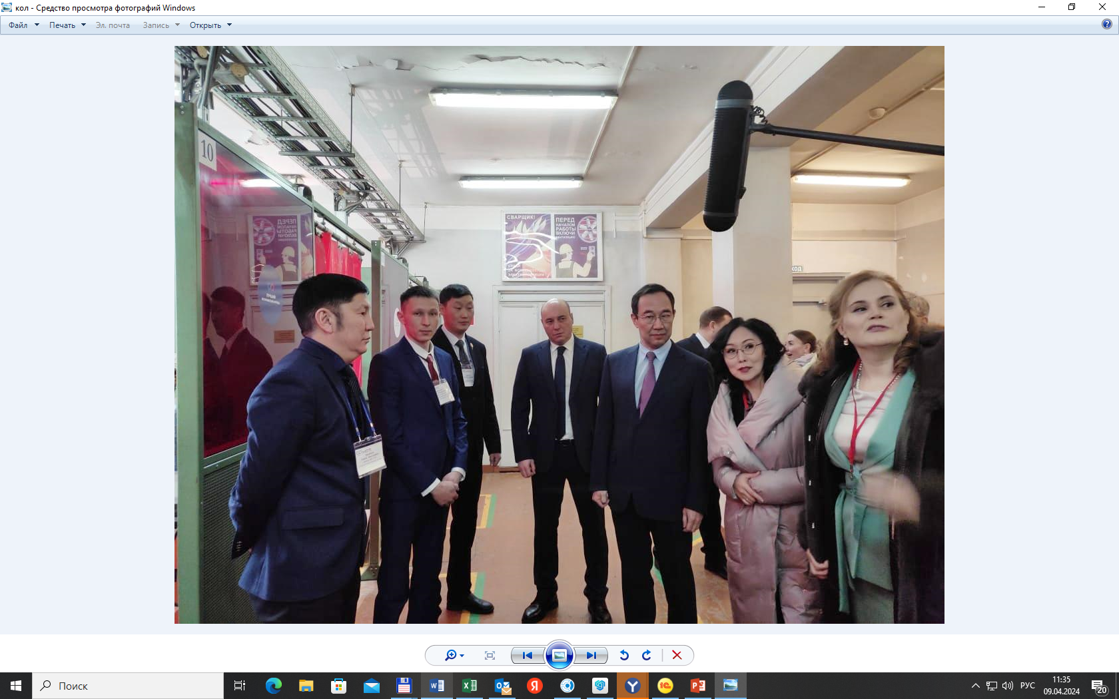

МУНИЦИПАЛЬНАЯ ПРОГРАММА
«ОБЕСПЕЧЕНИЕ ИНФОРМАЦИОННОЙ ОТКРЫТОСТИ ДЕЯТЕЛЬНОСТИ ОРГАНОВ МЕСТНОГО САМОУПРАВЛЕНИЯ МО «МИРНИНСКИЙ РАЙОН» на 2024-2028 годы

Slide 66
МУНИЦИПАЛЬНАЯ ПРОГРАММА
«ОБЕСПЕЧЕНИЕ ИНФОРМАЦИОННОЙ ОТКРЫТОСТИ ДЕЯТЕЛЬНОСТИ ОРГАНОВ МЕСТНОГО САМОУПРАВЛЕНИЯ МО «МИРНИНСКИЙ РАЙОН» на 2024-2028 годы
ЦЕЛЬ: Обеспечение информационной открытости деятельности органов местного самоуправления МО «Мирнинский район»
ЗАДАЧИ:
Обеспечение доступа жителей Мирнинского района к информации о деятельности органов местного самоуправления в средствах массовой информации, официальных страницах Администрации в социальных сетях и мессенджерах ;
Обеспечение доступа жителей Мирнинского района к нормативным документам, принимаемым органами местного самоуправления.
ФИНАНСОВОЕ ОБЕСПЕЧЕНИЕ ПРОГРАММЫ: тыс. руб.
Источники финансирования | Уточненный план на 2024 г. | Уточненный план на 2025 г. | Уточненный план на 2026 г. | План на 2027 г. | План на 2028 г.
Бюджет МО «Мирнинский район» РС (Я) | 3 435,2 | 3 335,2 | 3 435,2 | 3 435,2 | 3 435,2
ИТОГО: | 3 435,2 | 3 335,2 | 3 435,2 | 3 435,2 | 3 435,2

Slide 67


ОТЧЕТ за 2023 год
по МП «Создание условий для развития средств массовой информации и формирования положительного имиджа МО «Мирнинский район»
на 2019-2023 годы»
ФИНАНСОВОЕ ОБЕСПЕЧЕНИЕ ПРОГРАММЫ: тыс. руб.
Источники финансирования | Уточненный план на 2023 г. | Отчет за 2023 год
Бюджет МО «Мирнинский район» РС (Я) | 3 663,9 | 3 661,6
ИТОГО: | 3 663,9 | 3 661,6
В 2023 году Пресс-служба освещала деятельность Главы района, Администрации района, депутатов районного Совета, Контрольно-счетной палаты в СМИ (печатных, электронных) - в республиканских (Улусмедиа, ЯСИА, газета «Якутия», журнал «МСУ: учимся управлять»), районных, а также на сайте алмазный-край.рф, в социальных сетях – ВКонтакте, Одноклассники, Телеграм.
За 2023 год было выпущено 6 номеров «Ленина, 19» с решениями сессий районного Совета депутатов, материалами, посвященными деятельности депутатов, отчетом Главы и Администрации. Систематически освещалась работа Администрации района Медиакомпаней «Алмазный край».
На сайте алмазный-край.рф было проведено 2 опроса общественного мнения на тему предпочтения в источниках получения информации и отношения к вакцинации.

Slide 68

МУНИЦИПАЛЬНАЯ ПРОГРАММА
«УПРАВЛЕНИЕ МУНИЦИПАЛЬНОЙ СОБСТВЕННОСТЬЮ» на 2024-2028 годы

Slide 69
МУНИЦИПАЛЬНАЯ ПРОГРАММА
«УПРАВЛЕНИЕ МУНИЦИПАЛЬНОЙ СОБСТВЕННОСТЬЮ» на 2024-2028 годы
ЦЕЛЬ: Повышение эффективности управления муниципальным имуществом, в том числе земельными ресурсами на территории МО «Мирнинский район» РС (Я) и муниципальными образованиями поселений.
ЗАДАЧИ:
Обеспечение полноты поступления неналоговых доходов в бюджет МО «Мирнинский район», связанных с распоряжением (пользованием и реализацией) муниципальным имуществом, в том числе земельными участками;
Эффективное использование и содержание муниципальной собственности;
Повышение качества учета муниципальной собственности МО «Мирнинский район» РС (Я).
ФИНАНСОВОЕ ОБЕСПЕЧЕНИЕ ПРОГРАММЫ: тыс. руб.
Источники финансирования | Уточненный план на 2024 г. | Уточненный план на 2025 г. | Уточненный план на 2026 г. | План на 2027 г. | План на 2028 г.
Бюджет МО «Мирнинский район» РС (Я) | 239 075,7 | 138 730,0 | 139 730,0 | 141 456,5 | 143 520,5
ИТОГО: | 239 075,7 | 138 730,0 | 139 730,0 | 141 456,5 | 143 520,5

Slide 70
ОТЧЕТ за 2023 год
по МП «Управление муниципальной собственностью на 2019 - 2023 годы»
ФИНАНСОВОЕ ОБЕСПЕЧЕНИЕ ПРОГРАММЫ: тыс. руб.
Источники финансирования | Уточненный план на 2023 г. | Отчет за 2023 год
Бюджет МО «Мирнинский район» РС (Я) | 165 006,0 | 140 280,3
ИТОГО: | 165 006,0 | 140 280,3
В реестре муниципальной собственности МО «Мирнинский район» РС(Я) по состоянию на 01.01.2024 г. числится имущество в количестве 73 673 318 ед., в том числе недвижимого имущества в количестве 554 шт., 1 объект незавершенного строительства, 4 автодороги, движимого имущества в количестве 7 265 шт., земельных участков в количестве 225 шт. материальных запасов, акции АК «АЛРОСА» (ПАО).
Заключено договоров безвозмездного пользования земельными участками по району – 27 ед.
В рамках ДАЛЬНЕВОСТОЧНОГО ГЕКТАРА в 2023 году от граждан на предоставление земельных участков на территории Мирнинского района поступило 49 заявлений на общую площадь 20,733 га.
В целях развития индивидуального жилищного строительства на территории Мирнинского района, проведена работа по предоставлению земельных участков гражданам под ИЖС, посредством публикации в СМИ (по сельским поселениям). В печатном издании опубликована информация о возможности предоставления 4 земельных участков, из них по 3 земельным участкам приняты решения о предварительном согласовании предоставления земельных участков гражданам под ИЖС.

Slide 71



МУНИЦИПАЛЬНАЯ ПРОГРАММА
«РАЗВИТИЕ ФИЗИЧЕСКОЙ КУЛЬТУРЫ И СПОРТА» на 2024-2028 годы

Slide 72
МУНИЦИПАЛЬНАЯ ПРОГРАММА
«РАЗВИТИЕ ФИЗИЧЕСКОЙ КУЛЬТУРЫ И СПОРТА» на 2024-2028 годы
ЦЕЛИ:
1. Популяризация здорового образа жизни населения, занятий физической культурой и спортом.
2. Повышение уровня спортивного мастерства лиц, занимающихся спортом, и специалистов в отрасли физической культуры и спорта.
ЗАДАЧИ:
Популяризация физической культуры и спорта среди различных групп населения;
Повышение доступности и качества физкультурно-спортивных услуг, предоставляемых всем группам населения Мирнинского района, в том числе инвалидам и лицам с ограниченными возможностями здоровья;
Расширение и обновление сети спортивной инфраструктуры района для ведения здорового образа жизни населением.
ФИНАНСОВОЕ ОБЕСПЕЧЕНИЕ ПРОГРАММЫ: тыс. руб.
Источники финансирования | Уточненный план на 2024 г. | Уточненный план на 2025 г. | Уточненный план на 2026 г. | План на 2027 г. | План на 2028 г.
Бюджет МО «Мирнинский район» РС (Я) | 36 209,0 | 15 175,1 | 16 940,1 | 13 059,9 | 13 059,9
ИТОГО: | 36 209,0 | 15 175,1 | 16 940,1 | 13 059,9 | 13 059,9

Slide 73
ОТЧЕТ за 2023 год
по МП «Развитие физической культуры и спорта в Мирнинском районе»
на 2019-2023 годы
ФИНАНСОВОЕ ОБЕСПЕЧЕНИЕ ПРОГРАММЫ: тыс. руб.
Источники финансирования | Уточненный план на 2023 г. | Отчет за 2023 год
Бюджет МО «Мирнинский район» РС (Я) | 67 555,5 | 66 194,9
ИТОГО: | 67 555,5 | 66 194,9
Доля населения, систематически занимающегося физкультурой и спортом, в 2023 г. составляет 49,2 %.
В рамках программы:
проведено 52 спортивно-массовых и физкультурно-оздоровительных мероприятий районного уровня, в т. ч. в онлайн формате;
спортсмены Мирнинского района приняли участие в 55 выездных соревнованиях различного уровня, завоевав 200 медалей различного ранга.
Для участия спортсменов Мирнинского района в Чемпионатах РС (Я) по видам спорта приобретена спортивная формы на сумму 2 361 тыс. руб., приобретен спортивный инвентарь для зимних видов спорта на общую сумму 815,2 тыс. руб.
В 2023 году спортсмены Мирнинского района по адаптивным видам спорта в количестве 18 человек впервые приняли участие в Спартакиаде по адаптивным видам спорта Республики Саха (Якутия) «ДЬУЛУУР» в с. Амга Амгинского улуса.

Slide 74



МУНИЦИПАЛЬНАЯ ПРОГРАММА
«СОЦИАЛЬНАЯ ПОДДЕРЖКА ГРАЖДАН» на 2024-2028 годы

Slide 75
МУНИЦИПАЛЬНАЯ ПРОГРАММА
«СОЦИАЛЬНАЯ ПОДДЕРЖКА ГРАЖДАН» на 2024-2028 годы
ЦЕЛЬ: Создание условий, направленных на повышение уровня социальной защищенности отдельных категорий граждан.
ЗАДАЧИ:
Предоставление дополнительных мер социальной поддержки отдельным категориям граждан;
Формирование доступной среды жизнедеятельности для инвалидов и других маломобильных групп населения;
Вовлечение отдельных категорий граждан в активную жизнь Мирнинского района;
Выявление и обеспечение законных прав по опеке и попечительству лиц, признанных судом недееспособными или ограниченно дееспособными, а также совершеннолетних дееспособных граждан, которые по состоянию здоровья не могут осуществлять или защищать свои права и исполнять обязанности.
ФИНАНСОВОЕ ОБЕСПЕЧЕНИЕ ПРОГРАММЫ: тыс. руб.
Источники финансирования | Уточненный план на 2024 г. | Уточненный план на 2025 г. | Уточненный план на 2026 г. | План на 2027 г. | План на 2028 г.
Государственный бюджет РС (Я) | 856,8 | 838,5 | 838,5 | 1 239,5 | 1 239,5
Бюджет МО «Мирнинский район» РС (Я) | 29 793,3 | 14 885,8 | 13 740,9 | 27 410,0 | 28 510,0
ИТОГО: | 30 650,1 | 15 724,3 | 14 579,4 | 28 649,5 | 29 749,5

Slide 76
ОТЧЕТ за 2023 год
по МП «Социальная поддержка населения» на 2019-2023 годы
ФИНАНСОВОЕ ОБЕСПЕЧЕНИЕ ПРОГРАММЫ: тыс. руб.
Источники финансирования | Уточненный план на 2023 г. | Отчет за 2023 год
Государственный бюджет РС (Я) | 1 527,5 | 1 527,5
Бюджет МО «Мирнинский район» РС (Я) | 34 568,7 | 33 460,1
ИТОГО: | 36 096,2 | 34 987,6
В 2023 году оказана материальная помощь гражданам, попавшим в трудную жизненную ситуацию, многодетным и неполным малообеспеченным семьям на сумму 11 783,0 тыс. руб., в том числе 38 членам семей СВО на сумму 3 046,8 тыс. руб.
Оказана поддержка 88 гражданам на сумму 8 859,9 тыс. руб., 17 военнослужащим в связи с ранением на сумму 1 350,0 тыс. руб., членам семей военнослужащих на сумму 4 000, 0 тыс. руб.
В рамках программы «Активное Долголетие 60+» для граждан старшего возраста проходят бесплатные занятия (обучение игре на хомусе, «ИЗОтерапия», «Мое здоровье», «Рукоделие» и др.). Проведен фестиваль ветеранских организаций «Битва Хоров», развлекательное мероприятие «Ах, мое пионерское лето!», которое собрало более 200 участников со всего района. Проводятся уроки финансовой грамотности.
В рамках мероприятий ко Дню Победы оказана материальная поддержка ветеранам трудового фронта, вдовам участников Великой Отечественной войны по 10 тысяч рублей каждому.
Ежегодно предоставляется льготный проезд на пассажирском автомобильном и авиационном транспорте между поселениями в границах Мирнинского района для льготной категории граждан.

Slide 77



МУНИЦИПАЛЬНАЯ ПРОГРАММА
«ПОДДЕРЖКА ОБЩЕСТВЕННЫХ И ГРАЖДАНСКИХ ИНИЦИАТИВ» на 2024-2028 годы

Slide 78
МУНИЦИПАЛЬНАЯ ПРОГРАММА
«ПОДДЕРЖКА ОБЩЕСТВЕННЫХ И ГРАЖДАНСКИХ ИНИЦИАТИВ» на 2024-2028 годы
ЦЕЛЬ: Развитие институтов гражданского общества через поддержку общественных и гражданских инициатив, направленных на решение социально значимых проблем населения МО «Мирнинский район».
ЗАДАЧИ:
Реализация гражданских инициатив социально-ориентированных некоммерческих организаций и общественных объединений граждан;
Содействие в развитии территориальных общественных самоуправлений, направленных на социально-экономическое развитие территории Мирнинского района;
Развитие местных инициатив граждан, направленных на улучшение социальной среды, благосостояния и развития территории Мирнинского района.
ФИНАНСОВОЕ ОБЕСПЕЧЕНИЕ ПРОГРАММЫ: тыс. руб.
Источники финансирования | Уточненный план на 2024 г. | Уточненный план на 2025 г. | Уточненный план на 2026 г. | План на 2027 г. | План на 2028 г.
Бюджет МО «Мирнинский район» РС (Я) | 2 853,2 | 2 853,2 | 2 853,2 | 8 810,5 | 9 580,5
ИТОГО: | 2 853,2 | 2 853,2 | 2 853,2 | 8 810,5 | 9 580,5

Slide 79
ОТЧЕТ за 2023 год
по МП «Поддержка общественных и гражданских инициатив на 2019-2023 годы»
ФИНАНСОВОЕ ОБЕСПЕЧЕНИЕ ПРОГРАММЫ: тыс. руб.
Источники финансирования | Уточненный план на 2023 г. | Отчет за 2023 год
Государственный бюджет РС (Я) | 765,0 | 765,0
Бюджет МО «Мирнинский район» РС (Я) | 4 683,2 | 4 423,2
ИТОГО: | 5 448,2 | 5 188,2
В 2023 году на поддержку деятельности общественных объединений и организаций было направлено 5 448,2 тыс. руб. Финансовые средства были предоставлены в форме субсидий:
общественному движению МО ОД Ассамблеи народов РС (Я);
общественной организации Автомобильно-мотоциклетный клуб Мирнинского района «Байанай»;
общественной организации «Приют для бездомных животных» «Верный друг» п.Айхал;
АНО «Дебют»;
ОО Мирнинского отделения ЯРО Всероссийского общества инвалидов.
Районная детская общественная организация «Юность» (п. Айхал) выиграла грант в размере 499,5 тыс. руб. на развитие гражданского общества. Средства направлены на оказание адресной помощи и педагогической, психологической и моральной поддержки, преодоление стрессового состояния членов семей участников СВО, призванных в рамках частичной мобилизации.
По итогам конкурса Грантов Главы РС (Я) в 2023 году распределены субсидии из Государственного бюджета РС (Я) по поддержке территориально-общественных самоуправлений (ТОС). Администрация Мирнинского района стала победителем и получила субсидию в размере 765,0 тыс. руб. При софинансировании в размере 900,0 тыс. руб. средства были распределены между поселениями района, подавшими заявку на участие в конкурсе на реализацию социально-значимых проектов: МО «Поселок Чернышевский» ТОС «Мир» – 581,0 тыс. руб.; МО «Поселок Алмазный» ТОС «Жилой микрорайон» – 700,0 тыс. руб.; МО «Ботуобуйинский наслег» ТОС «Чолбон» – 384,0 тыс. руб.
Также в рамках данной программы реализуются программы поддержки местных инициатив (ППМИ). В 2023 году субсидии из государственного бюджета РС (Я) на софинансирование ППМИ получили:
г. Мирный – благоустройство дворовой территории по улице 50 лет Октября, дом №5 (обустройство детской площадки)
г. Мирный – благоустройство по ул. Газовиков, з/у №31б (устройство спортивной площадки)
г. Мирный – благоустройство дворовой территории по ул. Солдатова, дом №11 и №13 (обустройство детской площадки)
п. Светлый – благоустройство сквера по ул. Гидростроителей.

Slide 80



МУНИЦИПАЛЬНАЯ ПРОГРАММА
«ПОДДЕРЖКА СЕМЬИ, МАТЕРИНСТВА, ОТЦОВСТВА И ДЕТСТВА» на 2024-2028 годы

Slide 81
МУНИЦИПАЛЬНАЯ ПРОГРАММА
«ПОДДЕРЖКА СЕМЬИ, МАТЕРИНСТВА, ОТЦОВСТВА И ДЕТСТВА» на 2024-2028 годы
ЦЕЛИ:
1. Предоставление мер социальной поддержки семьям с детьми, нуждающихся в социальной находящимся в трудной жизненной ситуации;
2. Поддержка деятельности талантливых детей;
3. Пропаганда института семьи.
ЗАДАЧИ:
Оказание социальной поддержки семьям, находящимся в трудной жизненной ситуации;
Оказание социальной поддержки детям-инвалидам и детям с ограниченными возможностями здоровья;
Стимулирование активной деятельности школьников по реализации социальных проектов, поощрение талантливых детей и их инициатив;
Организация семейных многодетных матерей, семей с новорожденными детьми, просвещение населения по вопросам семьи, материнства, отцовства и детства.
ФИНАНСОВОЕ ОБЕСПЕЧЕНИЕ ПРОГРАММЫ: тыс. руб.
Источники финансирования | Уточненный план на 2024 г. | Уточненный план на 2025 г. | Уточненный план на 2026 г. | План на 2027 г. | План на 2028 г.
Бюджет МО «Мирнинский район» РС (Я) | 13 094,8 | 8 294,8 | 10 294,8 | 10 294,8 | 10 294,8
ИТОГО: | 13 094,8 | 8 294,8 | 10 294,8 | 10 294,8 | 10 294,8

Slide 82
ОТЧЕТ за 2023 год
по МП «Мирнинский район, доброжелательный к детям» на 2019 - 2023 годы
ФИНАНСОВОЕ ОБЕСПЕЧЕНИЕ ПРОГРАММЫ: тыс. руб.
Источники финансирования | Уточненный план на 2023 г. | Отчет за 2023 год
Бюджет МО «Мирнинский район» РС (Я) | 13 136,8 | 12 882,2
ИТОГО: | 13 136,8 | 12 882,2
В 2023 года проведен прием граждан по различным социальным вопросам, оказана консультационная, социальная и материальная помощь.
В целях поддержки семей участников СВО и малоимущих семей приобретены продуктовые наборы в количестве 92 штуки, школьные товары 152 шт., новогодние подарки 24 шт. При софинанасировании АК «АЛРОСА» (ПАО) 55 детям участников СВО и детям, находящимся в трудной жизненной ситуации, были предоставлены путевки в ДОЛ «Орленок» на сумму 3 586,0 тыс. руб.
По направлению «Помощь детям-инвалидам, детям с ограниченными возможностями здоровья, охрана здоровья детей» оказана материальная помощь 37 детям-инвалидам с тяжелой патологией, ежемесячно предоставлялись молоко и кефир 130 детям-инвалидам, проживающим во всех поселениях района на сумму 446,9 тыс. руб. Организован трудовой лагерь для 20 детей-инвалидов и детей с ограниченными возможностями здоровья на базе ЦДОД г. Мирного.
По направлению «Стимулирование активной деятельности школьников по реализации социальных проектов; поддержка одаренных детей» вручена Премия Главы района 20 детям в размере 10 тыс. руб. каждому. Организован конкурс социальных проектов «Дети-детям». На конкурс поступило 26 проектов, победителями конкурса стали:
Проект «Театр для всех» (СОШ №10) – 100 тыс. руб.;
Проект «Школьная шахматная студия «Удачный дебют», СОШ №19 - 49,7 тыс. руб.
Проект «Зеленая школа – уютная школа», СОШ №4» - 48,5 тыс. руб.
Проект «Путешествие в мир безопасности», ЦДО «Надежда» п.Айхал – 34,3 тыс.руб. и др.
По направлению «Пропаганда семейных ценностей, просвещение по вопросам семьи и детства» выдано подарков для новорожденных в количестве 555 штук.

Slide 83

МУНИЦИПАЛЬНАЯ ПРОГРАММА
«МЕРЫ СОЦИАЛЬНОЙ ПОДДЕРЖКИ ДЕТЕЙ-СИРОТ И ДЕТЕЙ, ОСТАВШИХСЯ БЕЗ
ПОПЕЧЕНИЯ РОДИТЕЛЕЙ И ЛИЦ ИЗ ИХ ЧИСЛА В МИРНИНСКОМ РАЙОНЕ» на 2024-2028 годы

Slide 84
МУНИЦИПАЛЬНАЯ ПРОГРАММА
«МЕРЫ СОЦИАЛЬНОЙ ПОДДЕРЖКИ ДЕТЕЙ-СИРОТ И ДЕТЕЙ, ОСТАВШИХСЯ БЕЗ
ПОПЕЧЕНИЯ РОДИТЕЛЕЙ И ЛИЦ ИЗ ИХ ЧИСЛА В МИРНИНСКОМ РАЙОНЕ» на 2024-2028 годы
ЦЕЛЬ: Предоставление мер социальной поддержки детям-сиротам и детям, оставшимся без попечения родителей, лицам из числа детей-сирот и детей, оставшихся без попечения родителей, опекунам (попечителям), усыновителям, приемным родителям.
ЗАДАЧИ:
Материальная поддержка семей с детьми-сиротами и детьми, оставшимися без попечения родителей, лиц из числа детей-сирот и детей, оставшихся без попечения родителей;
Обеспечение подготовки лиц, желающих принять на воспитание в свою семью ребенка, оставшегося без попечения родителей;
Организация работы по защите жилищных прав граждан, относящихся к категории детей-сирот и детей, оставшихся без попечения родителей, лиц из числа детей-сирот и детей, оставшихся без попечения родителей;
Выполнение отдельных государственных полномочий по осуществлению деятельности по опеке и попечительству.
ФИНАНСОВОЕ ОБЕСПЕЧЕНИЕ ПРОГРАММЫ: тыс. руб.
Источники финансирования | Уточненный план на 2024 г. | Уточненный план на 2025 г. | Уточненный план на 2026 г. | План на 2027 г. | План на 2028 г.
Государственный бюджет РС (Я) | 54 838,7 | 74 219,4 | 74 219,4 | 76 613,3 | 76 613,3
Бюджет МО «Мирнинский район» РС (Я) | 315,1 | 315,1 | 315,1 | 300,0 | 300,0
ИТОГО: | 55 153,8 | 74 534,5 | 74 534,5 | 74 849,5 | 74 849,5

Slide 85
ОТЧЕТ за 2023 год
по МП «Социальные меры реабилитации детей - сирот и детей, оставшихся без попечения родителей, в Мирнинском районе на 2019-2023 годы»
ФИНАНСОВОЕ ОБЕСПЕЧЕНИЕ ПРОГРАММЫ: тыс. руб.
Источники финансирования | Уточненный план на 2023 г. | Отчет за 2023 год
Государственный бюджет РС (Я) | 59 976,1 | 59 805,4
Бюджет МО «Мирнинский район» РС (Я) | 315,1 | 212,4
ИТОГО: | 60 291,2 | 60 017,8
В Мирнинском районе количество детей, находящихся под опекой, составляет 125 человек, из них 31 сирота. В 6-и приемных семьях находятся 15 детей. За 2023 г. опекунами (попечителями) было усыновлено 7 детей. Так же в отделе опеки и попечительства состоит на учете 51 граждан, признанных судом недееспособными, 6 взрослых граждан, которым назначено попечительство в форме патронажа.
Важное направление работы семейной политики – повышение эффективности мер поддержки опекунских семей. Предоставляется компенсация расходов на обследование и лечение детей-сирот и детей, оставшихся без попечения родителей, приобретение лекарственных препаратов. В 2023 году путевку в летний оздоровительный лагерь «Орленок» получили 18 человек.
Одно из направлений программы - это обеспечение жилыми помещениями граждан из категории детей-сирот и детей, оставшихся без попечения родителей. В 2023 году жилыми помещениями обеспечены 11 человек (5 сертификатов, 6 жилых помещений на вторичном рынке жилья).

Slide 86


МУНИЦИПАЛЬНАЯ ПРОГРАММА
«РЕАЛИЗАЦИЯ МОЛОДЕЖНОЙ ПОЛИТИКИ В МИРНИНСКОМ РАЙОНЕ» на 2024-2028 годы

Slide 87
МУНИЦИПАЛЬНАЯ ПРОГРАММА
«РЕАЛИЗАЦИЯ МОЛОДЕЖНОЙ ПОЛИТИКИ В МИРНИНСКОМ РАЙОНЕ» на 2024-2028 годы
ЦЕЛЬ: Создание условий для развития молодёжи Мирнинского района, её самореализации в различных сферах жизнедеятельности, гражданско-патриотического и духовно-нравственного воспитания молодых граждан.
ЗАДАЧИ:
Воспитание гражданственности, патриотизма, преемственности традиций, уважения к отечественной истории, национальным и иным традициям народов Российской Федерации;
Оказание содействия деятельности молодёжных общественных объединений и инициатив молодёжи;
Формирование условий для занятий физической культурой, спортом, содействие здоровому образу жизни молодёжи;
Выявление, сопровождение и поддержка одарённой молодёжи;
Содействие трудоустройству молодых граждан, посредством студенческих отрядов;
Содействие участию молодёжи в добровольческой (волонтёрской) деятельности;
Предупреждение правонарушений и антиобщественных действий молодёжи.
ФИНАНСОВОЕ ОБЕСПЕЧЕНИЕ ПРОГРАММЫ: тыс. руб.
Источники финансирования | Уточненный план на 2024 г. | Уточненный план на 2025 г. | Уточненный план на 2026 г. | План на 2027 г. | План на 2028 г.
Бюджет МО «Мирнинский район» | 14 377,1 | 10 177,1 | 11 177,1 | 21 731,5 | 17 445,4
Иные источники | - | - | - | 925,5 | 925,5
ИТОГО: | 14 377,1 | 10 177,1 | 11 177,1 | 22 657,0 | 18 370,9

Slide 88
ОТЧЕТ за 2023 год
по МП «Молодежь Мирнинского района» на 2019-2023 годы
ФИНАНСОВОЕ ОБЕСПЕЧЕНИЕ ПРОГРАММЫ: тыс. руб.
Источники финансирования | Уточненный план на 2023 г. | Отчет за 2023 год
Государственный бюджет РС (Я) | 1 851,6 | 1 851,6
Бюджет МО «Мирнинский район» РС (Я) | 13 785,4 | 13 140,0
ИТОГО: | 15 637,0 | 14 991,6
В рамках реализации мероприятий по направлениям молодежной политики привлечена субсидия из государственного бюджета РС(Я) местным бюджетам на реализацию мероприятий в области молодежной политики и патриотического воспитания граждан «Молодежь Якутии» в размере 1 851,6 тыс. руб.
Основные организационные и культурно-массовые мероприятия в 2023 году:
юбилейный XX молодежный фестиваль «Мирный поет о мире»
районный слет местного штаба движения «ЮНАРМИЯ», в котором приняли участие 22 юнармейца и 12 кураторов;
военно-патриотический лагерь «Честь имею»;
поведены военно-спортивные игры «Зарница»;
состоялся автопробег, посвященный годовщине голосования за присоединение ДНР, ЛНР, Запорожской и Херсонской областей за вхождение в состав России;
II Чемпионат по сборске спилс-карт «Знаю Россию - Служу Отечеству» и др.
Общий охват патриотическими мероприятиями составил 1 942 человека.
В рамках работы по развитию волонтерского движения в 2023 году организована фасилитационная сессия по вопросам добровольчества, участия в грантах для волонтерских организаций и студентов, в которой приняли участие 22 куратора волонтерской деятельности. В 2023 году открылся первый на территории района «Добро.Центр» на базе Центра дополнительного образования г. Удачный.
Оказана поддержка волонтерам гостеприимства и организован выезд на VI Межнациональный молодежный форум «Импульс» - 2023.
В рамках развития работы добровольных народных дружин получено 2 субсидии на общую сумму более 400 тыс. руб.: МО "Город Удачный» - 172 216,32 руб.; МО "Поселок Айхал" – 231 640,66 руб.

Slide 89




МУНИЦИПАЛЬНАЯ ПРОГРАММА
«СОЗДАНИЕ УСЛОВИЙ ДЛЯ ОКАЗАНИЯ МЕДИЦИНСКОЙ ПОМОЩИ НАСЕЛЕНИЮ И УКРЕПЛЕНИЯ ОБЩЕСТВЕННОГО ЗДОРОВЬЯ» на 2024-2028 годы

Slide 90
МУНИЦИПАЛЬНАЯ ПРОГРАММА
«СОЗДАНИЕ УСЛОВИЙ ДЛЯ ОКАЗАНИЯ МЕДИЦИНСКОЙ ПОМОЩИ НАСЕЛЕНИЮ И УКРЕПЛЕНИЯ ОБЩЕСТВЕННОГО ЗДОРОВЬЯ» на 2024-2028 годы
ЦЕЛЬ: Создание условий для обеспечения доступности оказания качественной медицинской помощи населению Мирнинского района.
ЗАДАЧИ:
Создание условий для повышения укомплектованности кадрами медицинских организаций района и медицинских кабинетов образовательных учреждений;
Повышение лекарственной обеспеченности населения и доступности реабилитационной помощи;
Пропаганда и повышение престижа массового донорства крови и ее компонентов;
Усиление мер профилактики туберкулеза;
Повышение доли выявленных на ранней стадии социально-значимых заболеваний;
Разработка информационных материалов по санитарно-гигиеническому просвещению населения.
ФИНАНСОВОЕ ОБЕСПЕЧЕНИЕ ПРОГРАММЫ:
тыс. руб.
Источники финансирования | Уточненный план на 2024 г. | Уточненный план на 2025 г. | Уточненный план на 2026 г. | План на 2027 г. | План на 2028 г.
Бюджет МО «Мирнинский район» | 52 566,3 | 7 536,2 | 7 536,2 | 6 577,6 | 6 577,6
ИТОГО: | 52 566,3 | 7 536,2 | 7 536,2 | 6 577,6 | 6 577,6

Slide 91
ОТЧЕТ за 2023 год
по МП «Создание условий для оказания медицинской помощи населению и охраны здоровья граждан на 2019 - 2023 годы»
ФИНАНСОВОЕ ОБЕСПЕЧЕНИЕ ПРОГРАММЫ: тыс. руб.
Источники финансирования | Уточненный план на 2023 г. | Отчет за 2023 год
Бюджет МО «Мирнинский район» РС (Я) | 57 552,1 | 56 620,6
ИТОГО: | 57 552,1 | 56 620,6
В рамках программы предусмотрены мероприятия по приобретению препаратов и изделий медицинского назначения для проведения противоэпидемических и массовых общественных мероприятий. За счет бюджета района были приобретены 4 системы дистанционного мониторинга ЭКГ, тренажер для обучения реанимационным мероприятиям для Мирнинского отделения медицинского колледжа.
В течение 2023 г. продолжалась реализация мероприятий по укреплению кадрового потенциала здравоохранения района. На дополнительные выплаты педагогам отделений ГБПОУ РС (Я) «Якутский медицинский колледж» в г. Мирный и г. Удачный потрачено 1 529,9 тыс. руб. в целях привлечения опытных и высокопрофессиональных преподавателей для повышения качества подготовки средних медработников.
Обеспечены лекарственными сертификатами на сумму 8 тыс. руб. 104 малоимущих гражданина. На компенсацию расходов льготным категориям населения за приобретение лекарств для отпуска по бесплатным рецептам и на компенсацию реабилитации для участников СВО потрачено 152,6 тыс. руб.
В 2023 г. звание «Почетный донор Мирнинского района» получили 2 кадровых донора с единовременной выплатой 15 тыс. руб.
27 вновь прибывшим в район врачам выплачено по 1 500,0 тыс. руб. (1 000, тыс. руб. За счет бюджета района, 500,0 тыс. руб. за счет средств АК «АЛРОСА» (ПАО)

Slide 92



МУНИЦИПАЛЬНАЯ ПРОГРАММА
«ПРОФИЛАКТИКА БЕЗНАДЗОРНОСТИ И ПРАВОНАРУШЕНИЙ СРЕДИ НЕСОВЕРШЕННОЛЕТНИХ» на 2024-2028 годы

Slide 93
МУНИЦИПАЛЬНАЯ ПРОГРАММА
«ПРОФИЛАКТИКА БЕЗНАДЗОРНОСТИ И ПРАВОНАРУШЕНИЙ СРЕДИ НЕСОВЕРШЕННОЛЕТНИХ» на 2024-2028 годы
ЦЕЛЬ: Оказание комплексных мер профилактики безнадзорности и правонарушений несовершеннолетних, защиты их прав, социальной реабилитации и адаптации.
ЗАДАЧИ:
Организация работы, направленной на снижение уровня правонарушений и преступлений среди несовершеннолетних, состоящих на учете в Районной комиссии по делам несовершеннолетних МО «Мирнинский район» РС(Я);
Организация дополнительной занятости несовершеннолетних;
Проведение профилактической работы направленной на снижение алкоголизации детского населения и родителей, имеющих несовершеннолетних детей, профилактика семейного неблагополучия.
ФИНАНСОВОЕ ОБЕСПЕЧЕНИЕ ПРОГРАММЫ: тыс. руб.
Источники финансирования | Уточненный план на 2024 г. | Уточненный план на 2025 г. | Уточненный план на 2026 г. | План на 2027 г. | План на 2028 г.
Государственный бюджет РС (Я) | 6 296,6 | 6 296,6 | 6 296,6 | 5 461,7 | 5 461,7
Бюджет МО «Мирнинский район» | 1 080,0 | 560,0 | 660,0 | 660,0 | 660,0
ИТОГО: | 7 376,6 | 6 856,6 | 6 956,6 | 6 121,7 | 6 121,7

Slide 94
ОТЧЕТ за 2023 год
по МП «Профилактика безнадзорности и правонарушений среди несовершеннолетних на 2019 - 2023 годы»
ФИНАНСОВОЕ ОБЕСПЕЧЕНИЕ ПРОГРАММЫ: тыс. руб.
Источники финансирования | Уточненный план на 2023 г. | Отчет за 2023 год
Государственный бюджет РС (Я) | 6 206,6 | 6 206,6
Бюджет МО «Мирнинский район» РС (Я) | 1 772,2 | 1 682,2
ИТОГО: | 7 978,8 | 7 888,8
Мероприятия в рамках программы позволили реализовать необходимые мероприятия по оказанию помощи 22 детям «группы риска» в получении дополнительной профессии в СОШ №8 с углубленным изучением технологического профиля» по направлениям: водитель категории «В», автослесарь, парикмахер, маникюрша, делопроизводитель, кассир, в размере 212,0 тыс. руб.
Всего в 2023 году трудоустроен 21 подросток из семей, находящихся в социально опасном положении. На организацию трудоустройства несовершеннолетних, состоящих на учете в органах системы профилактики потрачено 1 010,2 тыс. руб.
Комиссией для прохождения лечения от алкогольной зависимости в наркологическое отделении ГБУ РС(Я) «МЦРБ» было направлено 79 родителей, состоящих на учете в органах и учреждениях системы профилактики. Также для лечения были приобретены лекарственные препараты на сумму 90,0 тыс. руб.

Slide 95

МУНИЦИПАЛЬНАЯ ПРОГРАММА
«ОБЩЕСТВЕННАЯ БЕЗОПАСНОСТЬ, ПРОФИЛАКТИКА ТЕРРОРИЗМА И ЭКСТРЕМИЗМА» на 2024 – 2028 годы

Slide 96
МУНИЦИПАЛЬНАЯ ПРОГРАММА
«ОБЩЕСТВЕННАЯ БЕЗОПАСНОСТЬ, ПРОФИЛАКТИКА ТЕРРОРИЗМА И ЭКСТРЕМИЗМА» на 2024 – 2028 годы
ЦЕЛЬ: Обеспечение безопасности населения муниципального образования «Мирнинский район» от угроз криминогенного и террористического характера.
ЗАДАЧИ:
Организация межведомственного взаимодействия на территории муниципального образования «Мирнинский район» РС(Я), направленного на предупреждение, выявление и последующее устранение причин и условий, способствующих осуществлению террористической и экстремистской деятельности;
Осуществление мероприятий по профилактике терроризма и экстремизма.
ФИНАНСОВОЕ ОБЕСПЕЧЕНИЕ ПРОГРАММЫ: тыс. руб.
Источники финансирования | Уточненный план на 2024 г. | Уточненный план на 2025 г. | Уточненный план на 2026 г. | План на 2027 г. | План на 2028 г.
Бюджет МО «Мирнинский район» РС (Я) | 2 428,5 | - | - | 4 361,5 | 5 256,5
ИТОГО: | 2 428,5 | - | - | 4 361,5 | 5 256,5

Slide 97

ОТЧЕТ за 2023 год
по МП «Обеспечение общественной безопасности, участие в профилактике терроризма и экстремизма на территории Мирнинского района» на 2019-2023 годы
ФИНАНСОВОЕ ОБЕСПЕЧЕНИЕ ПРОГРАММЫ: тыс. руб.
Источники финансирования | Уточненный план на 2023 г. | Отчет за 2023 год
Бюджет МО «Мирнинский район» РС (Я) | 660,0 | 660,0
ИТОГО: | 660,0 | 660,0
В рамках программы финансируется обеспечение функционирования АПК «Безопасный город» в г. Мирном. Основные функции системы:
предупреждение об угрозе происшествия или чрезвычайной ситуации (ЧС);
ликвидация последствия аварий и других негативных событий, координация действия служб и обеспечение обмена информацией;
объединение информации: видеопотоки, измерения датчиков, сигналы об угрозах, обращения граждан, телефонные вызовы, сообщения-триггеры в интернете и другое;
сбор статистики и анализ данных для принятия управленческих решений;
возможность прогноза моделей развития происшествий и ЧС;
цифровые инструменты для взаимодействия с населением.

Slide 98


МУНИЦИПАЛЬНАЯ ПРОГРАММА
«ОБЕСПЕЧЕНИЕ ЖИЛЬЕМ МОЛОДЫХ СЕМЕЙ» на 2024-2028 годы

Slide 99
МУНИЦИПАЛЬНАЯ ПРОГРАММА
«ОБЕСПЕЧЕНИЕ ЖИЛЬЕМ МОЛОДЫХ СЕМЕЙ» на 2024-2028 годы
ЦЕЛЬ: Государственная и муниципальная поддержка в решении жилищной проблемы молодых семей, признанных, в установленном порядке нуждающимися в улучшении жилищных условий.
ЗАДАЧА:
Обеспечение жильем молодых семей.
ФИНАНСОВОЕ ОБЕСПЕЧЕНИЕ ПРОГРАММЫ: тыс. руб.
Источники финансирования | Уточненный план на 2024 г. | Уточненный план на 2025 г. | Уточненный план на 2026 г. | План на 2027 г. | План на 2028 г.
Федеральный бюджет | 19 811,9 | - | - | - | -
Государственный бюджет РС (Я) | 1 264,6 | - | - | - | -
Бюджет МО «Мирнинский район» РС (Я) | 9 500,0 | 9 500,0 | 9 500,0 | 19 086,8 | 19 086,8
Иные источники | 43 371,4 | 8 875,2 | 10 020,5
ИТОГО: | 73 947,9 | 18 375,2 | 19 520,5 | 19 086,8 | 19 086,8

Slide 100
ОТЧЕТ за 2023 год
по МП «Обеспечение жильем молодых семей» на 2019-2023 годы
ФИНАНСОВОЕ ОБЕСПЕЧЕНИЕ ПРОГРАММЫ: тыс. руб.
Источники финансирования | Уточненный план на 2023 г. | Отчет за 2023 год
Федеральный бюджет | 27 875,0 | 27 872,5
Государственный бюджет РС (Я) | 1 779,3 | 1 779,1
Бюджет МО «Мирнинский район» РС (Я) | 57 828,1 | 57 823,0
ИТОГО: | 87 482,4 | 87 474,6
В рамках данных мероприятий молодым семьям предоставляются социальные выплаты на приобретение жилья или на строительство индивидуального жилого дома.
Социальная выплата может быть использована на приобретение, строительство, погашение основного долга по действующим ипотечным кредитам.
В 2023 году 54 молодые семьи Мирнинского района получили свидетельства о праве на получение социальной выплаты на приобретение жилого помещения или строительство индивидуального жилого дома, в т.ч. 15 многодетных семей.
№ п/п | Наименование поселения | Кол. выданных свидетельств в 2023 г. | Из них реализовано из списка 2023 г.
 |  |  | в 2023 | на сумму (в руб.)
1 | Мирный | 32 | 32 | 66 010 629,58
2 | Удачный | 5 | 5 | 5 481 505,24
3 | Айхал | 11 | 11 | 8 100 939,00
4 | Алмазный | 2 | 2 | 1 372 429,44
5 | Арылах | 3 | 3 | 4 315 869,43
6 | Тас – Юрях | 1 | 1 | 929 190,34
 | ИТОГО: | 54 | 54 | 86 210 563,03

Slide 101

МУНИЦИПАЛЬНАЯ ПРОГРАММА
«ОБЕСПЕЧЕНИЕ ЖИЛЬЕМ РАБОТНИКОВ БЮДЖЕТНОЙ СФЕРЫ» на 2024-2028 годы

Slide 102
МУНИЦИПАЛЬНАЯ ПРОГРАММА
«ОБЕСПЕЧЕНИЕ ЖИЛЬЕМ РАБОТНИКОВ БЮДЖЕТНОЙ СФЕРЫ» на 2024-2028 годы
ЦЕЛЬ: Закрепление квалифицированных специалистов в органах местного самоуправления, муниципальных учреждениях и предприятиях МО «Мирнинский район» РС (Я), дошкольных образовательных организациях, учредителем (участником) которых является МО «Мирнинский район» РС (Я), а также медицинских организациях (учреждениях) государственной системы здравоохранения, расположенных на территории Мирнинского района.
ЗАДАЧА:
Обеспечение жильем, государственной системы здравоохранения и медицинских работников дошкольных образовательных организаций Мирнинского района Республики Саха (Якутия).
ФИНАНСОВОЕ ОБЕСПЕЧЕНИЕ ПРОГРАММЫ: тыс. руб.
Источники финансирования | Уточненный план на 2024 г. | Уточненный план на 2025 г. | Уточненный план на 2026 г. | План на 2027 г. | План на 2028 г.
Бюджет МО «Мирнинский район» РС (Я) | 97 716,0 | 5 564,0 | 9 564,0 | 7 564,0 | 7 564,0
ИТОГО: | 97 716,0 | 5 564,0 | 9 564,0 | 7 564,0 | 7 564,0

Slide 103
ОТЧЕТ за 2023 год
по МП «Обеспечение жильем работников бюджетной сферы» на 2019-2023 годы
ФИНАНСОВОЕ ОБЕСПЕЧЕНИЕ ПРОГРАММЫ: тыс. руб.
Источники финансирования | Уточненный план на 2023 г. | Отчет за 2023 год
Бюджет МО «Мирнинский район» РС (Я) | 62 661,5 | 47 540,1
ИТОГО: | 62 661,5 | 47 540,1
Реализация программы осуществляется по следующим направлениям:
1. Строительство жилья специализированного жилищного фонда для работников бюджетной сферы. В 2023 году продолжено строительство 71-квартирного жилого дома в XIV-ом квартале г. Мирного для работников бюджетной сферы. Степень готовности проекта строительства составляет 87%.
2. Оказание финансовой помощи работникам бюджетной сферы путем предоставления субсидии на оплату первоначального ипотечного взноса. В 2023 году данной субсидией воспользовались 9 работников, в т. ч. 1 работник здравоохранения, 8 работников бюджетной сферы. По состоянию на 31.12.2023 года произведено 19 выплат на общую сумму 19 000, 0 тыс. руб.
3. Оказание финансовой помощи работникам бюджетной сферы путем предоставления частичной компенсации затрат по аренде жилых помещений. 58 работникам оказана финансовая поддержка на частичную компенсацию затрат по аренде жилых помещений на общую сумму 6 140,8 тыс. руб.
4. Оказание финансовой помощи работникам бюджетной сферы путем предоставления субсидии на осуществление полного или частичного погашения сумм основного долга по банковским кредитам, ипотечным кредитам при приобретении, строительстве жилья. В 2023 году субсидией воспользовались 19 работников бюджетной сферы на общую сумму 14 996,0 тыс. руб.
5. Увеличение жилых площадей для размещения работников бюджетной сферы за счет приобретения жилых помещений на вторичном рынке жилья. В 2023 году проведена закупочная процедура для приобретение 2-х квартир в п. Алмазный для работников СОШ № 4, цена контракта составила 2 125,0 тыс. руб.

Slide 104

МУНИЦИПАЛЬНАЯ ПРОГРАММА
«РЕАЛИЗАЦИЯ ГРАДОСТРОИТЕЛЬНОЙ ПОЛИТИКИ» на 2024-2028 годы

Slide 105
МУНИЦИПАЛЬНАЯ ПРОГРАММА
«РЕАЛИЗАЦИЯ ГРАДОСТРОИТЕЛЬНОЙ ПОЛИТИКИ» на 2024-2028 годы
ЦЕЛЬ: Создание условий для обеспечения устойчивого развития территорий Мирнинского района на основе территориального планирования, градостроительного зонирования и планировки территории.
ЗАДАЧИ:
Обеспечение субъектов градостроительных отношений актуализированной градостроительной документацией, соответствующей современным требованиям и действующему законодательству;
Создание механизмов комплексного развития территорий индивидуальной жилой застройки;
Обеспечение реализации отдельных полномочий поселений района по решению вопросов местного значения в области градостроительной деятельности и в области создания условий для жилищного строительства.
ФИНАНСОВОЕ ОБЕСПЕЧЕНИЕ ПРОГРАММЫ: тыс. руб.
Источники финансирования | Уточненный план на 2024 г. | Уточненный план на 2025 г. | Уточненный план на 2026 г. | План на 2027 г. | План на 2028 г.
Государственный бюджет РС (Я) | 390,1 | - | - | - | -
Бюджет МО «Мирнинский район» РС (Я) | 13 868,6 | 1 044,0 | 1 044,0 | 3 465,8 | 3 465,8
Иные источники | 1 921,4 | 1 921,4 | 1 921,4 | 1 921,4 | 1 921,4
ИТОГО: | 16 180,1 | 2 965,4 | 2 965,4 | 5 387,2 | 5 387,2

Slide 106
ОТЧЕТ за 2023 год
по МП «Градостроительное планирование и развитие территорий Мирнинского района» на 2019-2023 годы
ФИНАНСОВОЕ ОБЕСПЕЧЕНИЕ ПРОГРАММЫ: тыс. руб.
Источники финансирования | Уточненный план на 2023 г. | Отчет за 2023 год
Государственный бюджет РС (Я) | 390,1 | -
Бюджет МО «Мирнинский район» РС (Я) | 8 998,9 | 3 685,6
ИТОГО: | 9 389,0 | 3 685,6
Реализованные мероприятия по программе:
1. Подготовка проекта планировки с проектом межевания территории под объект «Межпоселенческий полигон ТКО с коридором коммуникаций на сумму 160,0 тыс. руб.
2. Корректировка, разработка проектов документов, направленных на совершенствование системы управления развитием территорий МО «Ботуобуйинский наслег» в сумме 4 455,0 тыс. руб.
3. Подготовка архитектурно-художественной концепции с разработкой бренда и дизайн-кода с. Тас-Юрях (МБТ) в сумме 537,9 тыс. руб.
4. Проведение лесоустроительных работ на территории г. Мирный (МБТ) – 882,9 тыс. руб.
5. Подготовка проекта планировки с проектом межевания части территории с. Арылах – 310,0 тыс. руб.
6. Проведение организационно-технических мероприятий по реализации полномочий городских поселений района по решению вопросов местного значения в области градостроительной деятельности – 1 256,9 тыс. руб.

Slide 107

МУНИЦИПАЛЬНАЯ ПРОГРАММА
«ПОВЫШЕНИЕ ЭФФЕКТИВНОСТИ УПРАВЛЕНИЯ МУНИЦИПАЛЬНЫМИ ФИНАНСАМИ» на 2024-2028 годы

Slide 108
МУНИЦИПАЛЬНАЯ ПРОГРАММА
«ПОВЫШЕНИЕ ЭФФЕКТИВНОСТИ УПРАВЛЕНИЯ МУНИЦИПАЛЬНЫМИ ФИНАНСАМИ» на 2024-2028 годы
ЦЕЛЬ: Создание условий для эффективного и ответственного управления муниципальными финансами, повышения устойчивости бюджета МО «Мирнинский район».
ЗАДАЧИ:
Долгосрочная сбалансированность и устойчивость бюджета МО «Мирнинский район». Повышение эффективности межбюджетных отношений;
Эффективные процедуры бюджетного планирования и совершенствование исполнения бюджета. Внедрение обзоров бюджетных расходов как основы повышения их эффективности;
Совершенствование системы муниципальных программ;
Повышение эффективности и качества оказания муниципальных услуг;
Совершенствование системы закупок товаров, работ и услуг для обеспечения муниципальных нужд МО «Мирнинский район»;
Развитие сферы внутреннего муниципального финансового контроля и внутреннего финансового аудита.
Обеспечение подотчетности (подконтрольности) бюджетных расходов;
Повышение открытости и прозрачности управления муниципальными финансами.
ФИНАНСОВОЕ ОБЕСПЕЧЕНИЕ ПРОГРАММЫ: тыс. руб.
Источники финансирования | Уточненный план на 2024 г. | Уточненный план на 2025 г. | Уточненный план на 2026 г. | План на 2027 г. | План на 2028 г.
Бюджет МО «Мирнинский район» РС (Я) | 1 357,1 | 1 031,3 | 1 031,3 | 1 133,6 | 1 133,6
ИТОГО: | 1 357,1 | 1 031,3 | 1 031,3 | 1 133,6 | 1 133,6

Slide 109
ОТЧЕТ за 2023 год
по МП «Программа по увеличению доходной части бюджета
и повышению эффективности бюджетных расходов муниципального образования
«Мирнинский район» Республики Саха (Якутия)» на 2019-2023 годы
ФИНАНСОВОЕ ОБЕСПЕЧЕНИЕ ПРОГРАММЫ: тыс. руб.
Источники финансирования | Уточненный план на 2023 г. | Отчет за 2023 год
Бюджет МО «Мирнинский район» РС (Я) | 825,8 | 825,8
ИТОГО: | 825,8 | 825,8
В целях повышения качества налогового администрирования по налогам, формирующим доходную часть бюджета, увеличения доходов за счет имеющихся резервов, проводится:
- организация комплексной работы с УФНС России по РС (Я) по повышению налоговой грамотности и дисциплины;
- работа комиссии по администрированию доходов, в том числе по сокращению недоимки по местным налогам с анализом проблем поступления каждого доходного источника и составление соответствующего плана.
На постоянной основе проводится мониторинг поступлений доходов в сравнении с аналогичным периодом предыдущего года, поступления от АК «АЛРОСА» (ПАО) и дочерних обществ, от организаций-недропользователей и их подрядных организаций.
На постоянной основе ведется мониторинг поступления НДФЛ в сравнении с аналогичным периодом предыдущего года, как в целом, так и в разрезе крупных налогоплательщиков.
За 2023 год проведено 5 заседаний комиссии по администрированию доходов с участием подрядных (субподрядных) организаций, ведущих деятельность на территории района и не уплачивающих налог на доходы физических лиц в местные бюджеты по месту фактической деятельности.
За 2023 год зарегистрировано 21 новая подрядная организация, поступления по НДФЛ составили 4 574,0 тыс. руб

Slide 110

МУНИЦИПАЛЬНАЯ ПРОГРАММА
«КОМПЛЕКСНОЕ РАЗВИТИЕ СИСТЕМ КОММУНАЛЬНОЙ ИНФРАСТРУКТУРЫ И БЛАГОУСТРОЙСТВА ТЕРРИТОРИЙ ПОСЕЛЕНИЙ МИРНСНКОГО РАЙОНА»
на 2024-2028 годы

Slide 111
МУНИЦИПАЛЬНАЯ ПРОГРАММА
«КОМПЛЕКСНОЕ РАЗВИТИЕ СИСТЕМ КОММУНАЛЬНОЙ ИНФРАСТРУКТУРЫ И БЛАГОУСТРОЙСТВА ТЕРРИТОРИЙ ПОСЕЛЕНИЙ МИРНСНКОГО РАЙОНА»
на 2024-2028 годы
ЦЕЛЬ: Обеспечение условий для комплексного развития территорий: благоустройство городской и сельской среды, системы коммунальной инфраструктуры, направленных на создание благоприятных условий проживания граждан, обновление среды жизнедеятельности и территорий общего пользования поселений.
ЗАДАЧИ:
Развитие систем электроснабжения, водоснабжения, теплоснабжения, водоотведения и газоснабжения поселений;
Создание условий для повышения уровня уличного освещения, обеспечивающего безопасность автомобилистов и пешеходов;
Реализация комплекса мероприятий, направленных на благоустройство территорий, обеспечение и повышение комфорта условий проживания граждан, поддержание и улучшение санитарного и эстетического состояния территорий муниципального образования;
Содействие повышению качества содержания мест погребения поселений.
ФИНАНСОВОЕ ОБЕСПЕЧЕНИЕ ПРОГРАММЫ: тыс. руб.
Источники финансирования | Уточненный план на 2024 г. | Уточненный план на 2025 г. | Уточненный план на 2026 г. | План на 2027 г. | План на 2028 г.
Бюджет МО «Мирнинский район» РС (Я) | 173 428,4 | - | - | 132 474,8 | 102 190,8
ИТОГО: | 173 428,4 | - | - | 132 474,8 | 102 190,8

Slide 112
ОТЧЕТ за 2023 год
по МП «Комплексное развитие систем коммунальной инфраструктуры и комфортного пространства для жизнедеятельности граждан на территории Мирнинского района республики Саха (Якутия) на 2019-2023 годы»
ФИНАНСОВОЕ ОБЕСПЕЧЕНИЕ ПРОГРАММЫ: тыс. руб.
Источники финансирования | Уточненный план на 2023 г. | Отчет за 2023 год
Бюджет МО «Мирнинский район» РС (Я) | 148 081,1 | 147 900,5
ИТОГО: | 148 081,1 | 147 900,5
В рамках программы выделялись межбюджетные трансферты поселениям Мирнинского района для реализации мероприятий, направленных на содействие и создание условий в развитии комфортного пространства для жизнедеятельности граждан на территории района, совершенствование системы инженерной и коммунальной инфраструктуры:
МО «Город Мирный» на проведение работ по технологическому присоединению к электрическим сетям «Электроснабжение застройки индивидуальных жилых домов в г. Мирный, мкр. Заречный, 2-я очередь (3-й этап)». На разработку ПСД на строительство линии уличного освещения пешеходной дорожки мкр. Заречный г. Мирного РС (Якутия) (объект: «Зона отдыха на р. Ирелях»).
МО «Поселок Чернышевский» на разработку проектно-сметная документация «Устройство паркового освещения на пешеходной дорожке между ул. Космонавтов и ул. Гидростроителей на территории МО «Поселок Чернышевский» на сумму 233,3 тыс. руб. На техническое содержание уличного освещения п. Чернышевский для поддержания надлежащей работы освещенности улиц и дорог в сумме 1 491,8 тыс. руб.
МО «Чуонинский наслег» на работы по ремонту инженерных коммуникаций в с. Арылах в общей сумме 8 749,4 тыс. руб.
МО «Садынский национальный эвенкийский наслег» на модернизацию котельной с. Сюльдюкар в общей сумме 52 455,7 тыс. руб., на обслуживание водоочистного сооружения 720,0 тыс. руб.
В рамках мероприятия «Проведение мероприятий по благоустройству, в том числе ПИР» из бюджета МО «Мирнинский район» выделено бюджетам МО «Посёлок Айхал», МО «Посёлок Светлый», МО «Город Мирный», «Город Удачный» на общую сумму 61 722,8 тыс. руб.

Slide 113

МУНИЦИПАЛЬНАЯ ПРОГРАММА
«ПЕРЕСЕЛЕНИЕ ГРАЖДАН ИЗ АВАРИЙНОГО ЖИЛИЩНОГО ФОНДА НА ТЕРРИТОРИИ МИРНИНСКОГО РАЙОНА НА 2019-2025 ГОДЫ»

Slide 114
МУНИЦИПАЛЬНАЯ ПРОГРАММА
«ПЕРЕСЕЛЕНИЕ ГРАЖДАН ИЗ АВАРИЙНОГО ЖИЛИЩНОГО ФОНДА НА ТЕРРИТОРИИ МИРНИНСКОГО РАЙОНА НА 2019-2025 ГОДЫ»
ЦЕЛЬ: Создание безопасных и благоприятных условий жизни граждан посредством переселения их из аварийного жилищного фонда в комфортные условия проживания.
ЗАДАЧИ:
Переселение граждан, проживающих в аварийном жилищном фонде муниципальных образований Мирнинского района, участвующих в Программе.
Организация информационной поддержки реализации Программы.
ФИНАНСОВОЕ ОБЕСПЕЧЕНИЕ ПРОГРАММЫ: тыс. руб.
Источники финансирования | Отчет за 2023 г. | Уточненный план на 2024 г. | Уточненный план на 2025 г.
Бюджет МО «Мирнинский район» РС (Я) | 6 388,2 | 5 482,7 | -
ИТОГО: | 6 388,2 | 5 482,7 | -

Slide 115



МУНИЦИПАЛЬНАЯ ПРОГРАММА
«ПЕРЕСЕЛЕНИЕ ГРАЖДАН ИЗ АВАРИЙНОГО ЖИЛИЩНОГО ФОНДА НА ТЕРРИТОРИИ МИРНИНСКОГО РАЙОНА НА 2019-2025 ГОДЫ»
Программой предусматривается реализация следующих мероприятий:
переселение граждан из аварийного жилищного фонда муниципальной собственности;
переселение граждан из аварийного жилищного фонда по решению суда;
снос расселенных домов, а также разработка проектов на снос.
Средства выделяются из районного бюджета в виде межбюджетных трансфертов муниципальным образованиям поселений Мирнинского района.
На разработку проектов на снос, на работы по сносу аварийных домов, расселенных в рамках республиканской адресной программы «Переселение граждан из аварийного жилищного фонда на 2019-2025 годы» в 2023 году предусмотрено 1 668,0 тыс. руб., в том числе:
МО «Город Мирный» выделено 76 687,8 руб. на разработку проектов организации сноса четырех аварийных многоквартирных домов;
МО «Поселок Айхал» выделено 1 591,3 тыс. руб. на снос четырех аварийных домов;
МО «Поселок Чернышевский» на приобретение жилых помещений в сумме 4 720, 2 тыс. руб. Приобретено четыре жилых помещения для переселения граждан из муниципальных ПД и ПДУ.

Slide 116
ИНВЕСТИЦИОННАЯ ПРОГРАММА МО «МИРНИНСКИЙ РАЙОН»
ФИНАНСОВОЕ ОБЕСПЕЧЕНИЕ ПРОГРАММЫ: тыс. руб.
Источники финансирования | Отчет за 2023 г. | Уточненный план на 2024 г. | Уточненный план на 2025 г. | Уточненный план на 2026 г.
Инвестиционная программа | 73 147,3 | 424 230,5 | - | -
ИНВЕСТИЦИОННАЯ ПРОГРАММА:
Всего на 2024 год запланировано 424 230,5 тыс. руб., из них:
По МП «Развитие системы общего образования» - 15 495,9 тыс. руб., из них: 6 995,9 тыс. руб. на устройство системы приточной вентиляции пищеблока здания МБОУ "Политехнический лицей; 5 000,0 проектно-изыскательские работы объекта "Реконструкция здания спортивного зала МКОУ "СОШ-ЭКЦ № 10" в с.Сюльдюкар; 3 500,0 на разработку ПСД "Реконструкция здания МКОУ "СОШ-ЭКЦ № 10" в с.Сюльдюкар".
По МП «Доступное дополнительное образование» - 222 586,3 тыс. руб. на строительство центра дополнительного образования детей (Дворец Детства) на базе незавершенных строительством корпусов НАК и КЦ ПТИ (Ф) ЯГУ в квартале 10, г. Мирный.
По МП «Дополнительное образование в детских школах искусств» - 7 200,0 тыс. руб. на разработку ПСД "Строительство здания детской школы искусств в г. Мирный", в т. ч. изыскания, государственная экспертиза и проверка достоверности определения сметной стоимости.
По МП «Обеспечение жильем работников бюджетной сферы» - 80 000,0 тыс. руб., на строительство 71-квартирного жилого дома для работников бюджетной сферы в XIV-ом квартале г. Мирный, в т.ч. ПИР.

Slide 117
ИНВЕСТИЦИОННАЯ ПРОГРАММА МО «МИРНИНСКИЙ РАЙОН»
По МП "Охрана окружающей среды, обращение с отходами производства и потребления"- 16 919,9 тыс. руб. на разработку проектной и рабочей документации по объекту: «Межпоселенческий полигон ТКО и ПО Мирнинского района".
По МП "Управление муниципальной собственностью« – 3 000,0 тыс. руб. на реконструкцию гаражного бокса по адресу: г. Мирный, ул. Индустриальная, д. 3 корп. 2 под автомобильную мойку на 4 поста (монтаж системы вентиляции).
По МП "Развитие физической культуры и спорта» – 8 025,0 тыс. руб. на разработку ПСД "Строительство универсального спортивного комплекса в 5 кв. г. Мирный", в т.ч. изыскания, государственная экспертиза и проверка достоверности определения сметной стоимости.
По МП "Комплексное развитие систем коммунальной инфраструктуры и благоустройства территорий поселений Мирнинского района» (МБТ) - 71 003,4 тыс. руб., в том числе:
5 114,6 тыс. руб. на модернизацию котельной с. Сюльдюкар, в т.ч. разработка ПСД;
8 888,8 тыс. руб. на строительство системы летнего водопровода до границ участков жилых домов с.Тас-Юрях;
40 000,0 тыс. руб. на разработку проектно-сметной документации (ПСД) на строительство централизованной системы водоснабжения с устройством водоочистной станции и сооружений с. Арылах МО "Чуонинский наслег«;
17 000,0 тыс. руб. на разработку ПСД по объекту «Строительство централизованной системы водоснабжения с устройством водоочистной станции и водозаборных сооружений п. Алмазный».

Slide 118
ПЛАН КАПИТАЛЬНЫХ И ТЕКУЩИХ РЕМОНТОВ
МО «МИРНИНСКИЙ РАЙОН» РС(Я)
ФИНАНСОВОЕ ОБЕСПЕЧЕНИЕ тыс. руб.
Источники финансирования | Уточненный план на 2023 г. | Уточненный план на 2024 г. | Уточненный план на 2025 г. | Уточненный план на 2026 г.
План капитальных и текущих ремонтов | 71 655,9 | 192 354,3 | 106 800,0 | 106 800,0
ПЛАН КАПИТАЛЬНЫХ И ТЕКУЩИХ РЕМОНТОВ:
Всего на 2024 год запланировано 192 354,3 тыс. руб., в том числе:
по МП «Развитие системы общего образования» 156 743,6 тыс. руб., в том числе:
капитальный ремонт – 96 005,7 тыс. руб.;
текущий ремонт – 60 737,9 тыс. руб.
по МП «Доступное дополнительное образование» – 3 000,0 тыс. руб. на текущий ремонт.
по МП «Дополнительное образование в детских школах искусств» – 4 509,0 тыс. руб. на текущий ремонт.
по МП "Управление муниципальной собственностью" - 26 878,4 тыс. руб., в том числе:
капитальный ремонт – 18 510,7 тыс. руб.
текущий ремонт – 8 367,7 тыс. руб.
По МП «Библиотеки Мирнинского района: инновационное развитие» - 1 223,3 тыс. руб. на текущий ремонт.
На 2025 и 2026 год запланировано по 106 800, 0 тыс. руб., из них:
по МП «Развитие системы общего образования» 106 400,0 тыс. руб., в том числе:
капитальный ремонт – 50 000,0 тыс. руб.
текущий ремонт – 56 400,0 тыс. руб.
по МП «Дополнительное образование в детских школах искусств» 400,0 тыс. руб. на текущий ремонт.

Slide 119
Материалы подготовлены на основании решений сессии Мирнинского районного Совета депутатов:
от 17.04.2024 V-№ 8-10 «Об исполнении бюджета МО «Мирнинский район» Республики Саха (Якутия) за 2023 год»;
от 21.03.2024 V-№7-4 "О внесении изменений и дополнений в решение сессии Мирнинского районного Совета депутатов от 18.12.2023 г. V-№5-9 "О бюджете муниципального образования "Мирнинский район" Республики Саха (Якутия) на 2024 год и на плановый период 2026 и 2026 годов».
Составители:
Чемчоева Я.П. – начальник финансового управления Администрации МО «Мирнинский район» РС (Я);
Галимова И.В. – главный специалист отдела планирования и учета доходов финансового управления Администрации МО «Мирнинский район» РС (Я);
Ремпель В.О. – главный специалист бюджетного отдела финансового управления Администрации МО «Мирнинский район» РС (Я).

